Slide 1
電力効率 とGPU v7
東京大学大学院 情報理工学系研究科 創造情報学専攻
塩谷 亮太
shioya@ci.i.u-tokyo.ac.jp

Slide 2
本日の話題：Graphics Processing Unit（GPU）
GPU
もともとはグラフィックを高速に処理するためにあった
GP-GPU（General Purpose computing on GPU）
グラフィック以外に，汎用の計算に GPU を使用する使い方
大量の単純な処理の繰り返しが得意
行列積 → 機械学習，科学技術計算
仮想通貨のマイニング
この講義では GP-GPU での使用を前提として説明
以降で「GPU」と言った場合，GP-GPU での使用を仮定
グラフィックのための機能には基本触れない

Slide 3
目的
以下を大ざっぱにでも理解してもらう
GPU は CPU とは何が違うのか？
なぜ GPU やアクセラレータは，AI において高速で効率が良いのか？

Slide 4
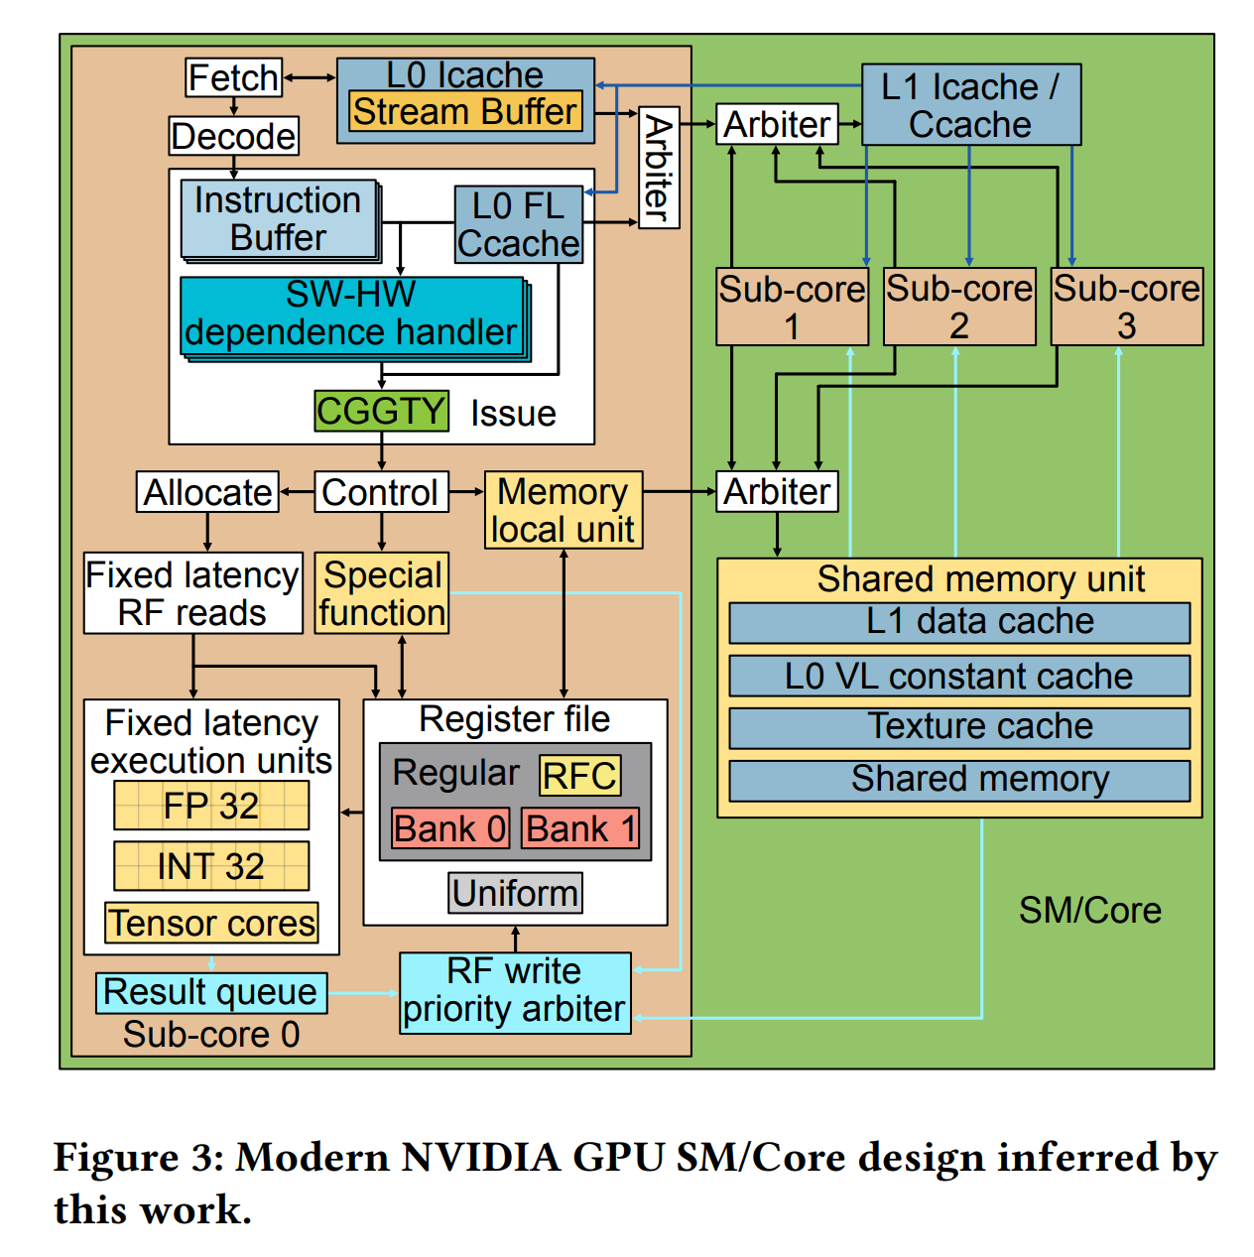
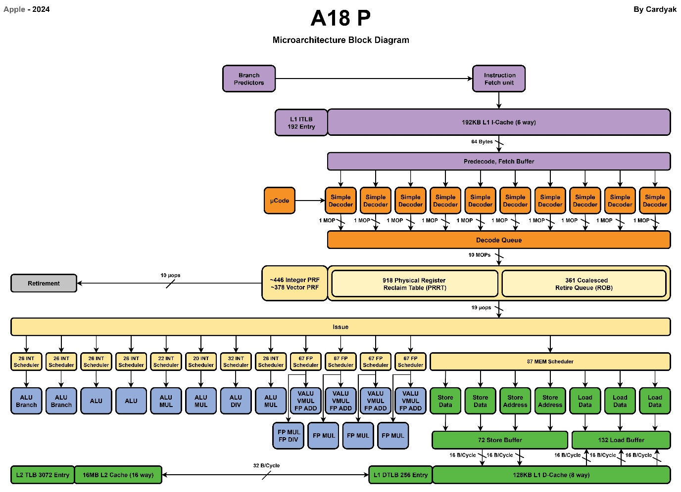
Apple A18P/M4 CPU と NVIDIA GPU (Turing) モジュール表す箱が色々描かれているが，ターゲットアプリが構造に与えている影響を説明したい
Cardyak’s Microarchitecture Cheat Sheet より https://docs.google.com/spreadsheets/d/18ln8SKIGRK5_6NymgdB9oLbTJCFwx0iFI-vUs6WFyuE/edit?gid=1076260513#gid=1076260513
Rodrigo Huerta et al., Dissecting and Modeling the Architecture of Modern GPU Cores より https://dl.acm.org/doi/10.1145/3725843.3756041

Slide 5
目的と目標
目的：以下を大ざっぱにでも理解してもらう
GPU は CPU とは何が違うのか？
なぜ GPU やアクセラレータは，AI で高速で効率が良いのか？
「GPU は CPU より単純な小さいコアをよりたくさん積んでいるため性能が高い」
しかし･･･
なぜ GPU では小さく単純にできる？
そもそも「小さい」とか「単純」とはどういうこと？
これらの疑問に答えられるようにしたい

Slide 6
なぜ GPU などハードウェアの仕組みを学ぶのか？
理解してほしいこと
なにが得意なのか
なぜその形になっているのか
どうして効率が良いのか
理解すると できること
CPU と GPU の役割分担がみえる
製品の速度・電力効率を桁があってるぐらいのレベルで見積もれる
仕組みがわかるとより高速・高効率なソフトウェアが書ける
直感を身につける
明らかに GPU (or CPU) でやるべきではない処理をやらない
新ハードの変なマーケティングに振り回されない

Slide 7
想定する聴衆と説明の方針
想定：
プログラムはある程度書いたことがある
半導体やアーキテクチャの事は基本あまりしらない
方針：
なるべく専門用語や概念を廃して，身近な例で説明したい
水とカレー屋さんの話が続きます
（返ってややこしくなっているかもしれない
特定の製品などに着目するよりは，その土台にある部分を説明する
将来に渡って，大きな基本はかわらない所の仕組みを言いたい

Slide 8
もくじ
復習（長い）：
半導体における消費電力や効率
CPU の基本
GPU のアーキテクチャの意味
アクセラレータ
土台になる部分を詳しめに復習

Slide 9
半導体における消費電力や効率

Slide 10
現代のコンピュータの速度
速度は電力（とそれによって生じる熱）によってかなり律速されている
チップに供給できる電力はピン数などから一定
排熱にも物理的な限界がある
だいたい数百～1000 ワット程度を供給するのが限界
計算を行うために必要なエネルギーが，速度を決める重要な尺度となる
同じ処理を行うのに必要なエネルギーが減れば，時間あたりの処理数が増える

Slide 11
消費電力や効率
回路の量と消費電力は（概ね）比例するが，なぜか？
なぜ計算により電力が消費されるのか？
なぜ「情報」を処理すると電力が消費される？
消費される電力の量はどのように決まる？
これらを考える上で半導体の仕組みを復習

Slide 12
MOS FET
MOS: metal-oxide-semiconductor
上から，金属，酸化膜，半導体のサンドイッチ構造
酸化膜を挟んで平行板コンデンサ様の構造が構成されている
最近は酸化膜ではない，より誘電率が高い素材が使われる事も多い
電界効果トランジスタ (FET: Field-Effect Transistor)
電界で電子を動かしてスイッチングする（NMOS の場合）
G に電圧をかけてコンデンサに充電
電子の層（チャネル）酸化膜下にできて，S と D が繋がり ON に
G
G
酸化膜（絶縁体）
S
D
S
D

Slide 13
MOS には NMOS と PMOS の２つがある
Negative (N)
電子がキャリア
低電位しか通せない
接地側に配置
Positive (P)
正孔 (hole) がキャリア
高電位しか通せない
電源側に配置
Gate に○がついている
この２つを相補的に組み合わせるので CMOS という
Gate
Source
Drain
NMOS
Gate
Source
Drain
PMOS

Slide 14
入力で ON/OFF が切り替わるスイッチと考える事ができる
Negative
Gate (G) を 1 にすると ON になる
Positive
Gate (G) を ０ にすると ON になる
Gate
D
G
Source
Drain
NMOS
S
Gate
S
Source
Drain
G
PMOS
D

Slide 15
だがしかし
いきなり MOS とか言われても，何もわからないのではないか
消費電力はコンデンサへの充放電により説明されるが， コンデンサが何かとか憶えてない（or 知らない）のでは
もうちょっと直感的な例を使ってイメージを掴みたい
ここでは水の流れに例えて説明
技術的に正確ではないが，かなりイメージは一致する
一次近似としては良くあっているはず
消費電力のイメージもかなり伝えやすい
回路の量（大きさ）と，電力の関係のイメージを掴んでほしい

Slide 16
水の流れで例えることにする
G
Gate
G
タンク（空）
タンク（溜）
Source
Drain
S
D
S
D
栓がバネで上がって
水が流れる
栓が水の重みで
降りて水が流れない
PMOS
水流タンクシステム：
水が流れるパイプとタンク＋栓を考える
タンクに水がたまっているかどうかに連動して動く栓を持つ
栓には水が通れる部分があって，水流を制御できる
PMOS と同様の挙動：
「タンクが空だと，S から D に水が流れる」
「電荷が Gate から抜けて空だと，S から D に電荷が流れる」

Slide 17
タンクは２種類ある（PMOS と NMOS に相当） タンクに水が溜まっている時に，流れるか遮断されるかが逆になっている
G
Gate
Pタンク（空）
G
Pタンク（溜）
S
D
S
D
Source
Drain
栓がバネで上がって
水が流れる
栓が水の重みで
降りて水が流れない
PMOS
G
Gate
Nタンク（空）
G
Nタンク（溜）
Source
Drain
S
D
S
D
バネで上がって
栓が閉まる
水の重みで降りた時に
流れる
NMOS

Slide 18
P タンクと Nタンクで NOT ゲートが作れる
G
Pタンク に溜まると閉まる → 出力への給水が断たれる
給水口
S
D
入力
出力
水がある=1
水がない=0
G
排水口
S
D
Nタンク に溜まると開く → 排水される
給水口には常に一定の圧力で水が供給されている（=電源）
入力側の水の有無により，出力側の水の有無が反転 → NOT ゲートの動作

Slide 19
上側を並列繋ぎ，下側を直列繋ぎにすると NAND になる
G
入力 B=1
G
S
D
S
D
給水口
給水口
入力 A=1
出力=0
A | B | C
0 | 0 | 1
0 | 1 | 1
1 | 0 | 1
1 | 1 | 0
G
入力 B=1
G
S
D
S
D
排水口
下側の２つのNタンクは，直列に繋がってるので双方溜まった時のみ排水が有効 → NAND

Slide 20
スイッチで書いたNAND ゲート
VDD
VDD
S
S
右のように接続すると NAND ゲートが作れる
G
G
a
b
D
D
a
c
c
b
D
a | b | c
0 | 0 | 1
0 | 1 | 1
1 | 0 | 1
1 | 1 | 0
G
a
S
D
G
b
S
GND

Slide 21
ここからしばらく余談
ここまで：
スイッチ的なものがあると NOT と NAND が作れる
なんらかの入力に従って ON/OFF できるスイッチがあれば， それでコンピュータが作れる

Slide 22
NOT と NAND から AND と OR を作る
NAND の出力に NOT をつけると AND が作れる
NAND
AND
AND の入力と出力に NOT をつけると OR が作れる
ド・モルガンの定理： NOT(a OR b) = NOT(a) AND NOT(b)
両辺に NOT を適用： a OR b = NOT(NOT(a) AND NOT (b))
AND
OR

Slide 23
NAND が作れればそれだけでも良い
NAND の２つの入力に同じものを入れれば NOT になる
NAND
NOT

Slide 24
完全性（Completeness，完備性）
AND, OR, NOT を組み合わせると任意の論理関数が作れる
完全集合 (Complete Set)：
その組み合わせによって，すべての論理関数を表現できる 論理関数の集合
完全集合の例
{AND, OR, NOT}
{AND, NOT}
{OR, NOT}
{NAND}
{NOR}

Slide 25
完全性の証明 {AND, OR, NOT}
数学的帰納法：
1入力の論理関数は {AND, OR, NOT} の組合せで表現できる
n 入力の関数を {AND, OR, NOT} の組合せで表現できたと仮定して， (n + 1) 入力の関数が表現できることをいう
i₁ =0 or 1 の入力に対して ４通りの論理関数があり得る
４つとも NOT と数字直結で作れる
i₁ | o₀ | o₁ | o₂ | o₃
0 | 0 | 0 | 1 | 1
1 | 0 | 1 | 0 | 1
o₀ = 0
o₁ = i₁
o₂ = i’₁
o₃ = 1
0
1

Slide 26
完全性の証明 {AND, OR, NOT}
数学的帰納法：
1入力の論理関数は {AND, OR, NOT} の組合せで表現できる
n 入力の関数を {AND, OR, NOT} の組合せで表現できたと仮定して， (n + 1) 入力の関数が表現できることをいう
i_{n+1} | i_{n} | … | i₂ | i₁ | o
0 | 0 | … | 0 | 0
 | 0 | … | 0 | 1
 | … | … | … | … | …
 | 1 | … | 1 | 1
1 | 0 | … | 0 | 0
 | 0 | … | 0 | 1
 | … | … | … | … | …
 | 1 | … | 1 | 1
f = i’_{n+1}∙ f_{n}⁰ + i_{n+1}∙ f_{n}¹
f_{n}⁰
i₁
…
i₂
…
i_{n}
f_{n}¹
…
i_{n+1}
任意の論理関数 f_{n}⁰ f_{n}¹ が表現できるので，それらの結果をi_{n+1}を使って選択
この選択部分は AND/OR/NOT で作れる

Slide 27
スイッチからコンピュータを作る
スイッチから NOT，AND，OR を作る手順
スイッチを組み合わせて NOT と NAND を作る
NOT と NAND を組み合わせて AND と OR を作る
NOT，AND，OR からコンピュータを作る手順
NOT，AND，OR を使うと任意の論理回路が作れる
任意の論理回路を使うと CPU の部品が作れる
PC，レジスタ，演算器，メモリ･･･
それらを組み合わせるとコンピュータができる

Slide 28
つまり，
なんらかの入力に従って ON/OFF できるスイッチがあれば， それでコンピュータが作れる
具体的な回路の組み方は，回路の種別ごとに違う事もある
NAND さえ出来ればこっちのもの

Slide 29
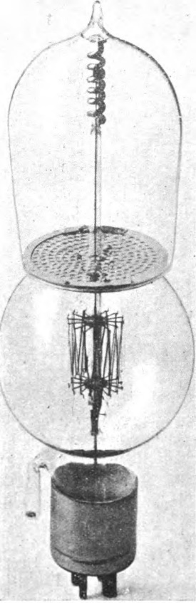
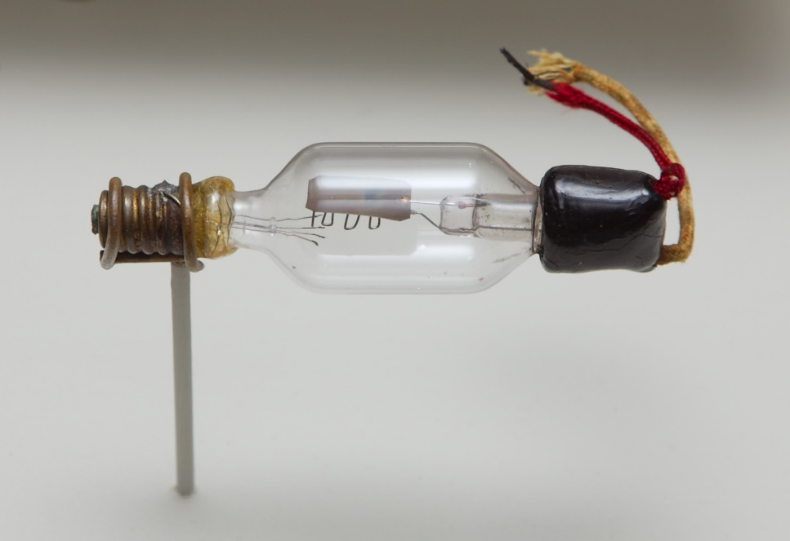
真空管（三極管）
電球にカソードとグリッド，プレートなどの電極を追加したもの
Plate (anode)
Grid
Cathode
Heater
画像は https://en.wikipedia.org/wiki/Triode より
De Forest Audion tube と Lieben-Reisz tube 1900 年過ぎの発明

Slide 30
真空管の動作
動作：
Plate に正の電圧を，Cathode に負の電圧をかける
Heater（電球のフィラメント）に電源を接続
暖められた Cathode が電子を放出
Plate に電子が吸い寄せられる
電子が移動する = それらの間に電流が流れる
スイッチング
なにもしなければ Grid は網なので電子は すき間を通過
Grid に負の電圧をかける
負同士ではじきあうので，電子が上にいけなくなり電流が OFF
Plate (anode)
Grid
Cathode
Heater

Slide 31
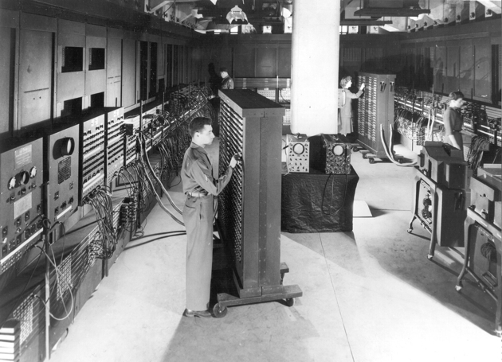
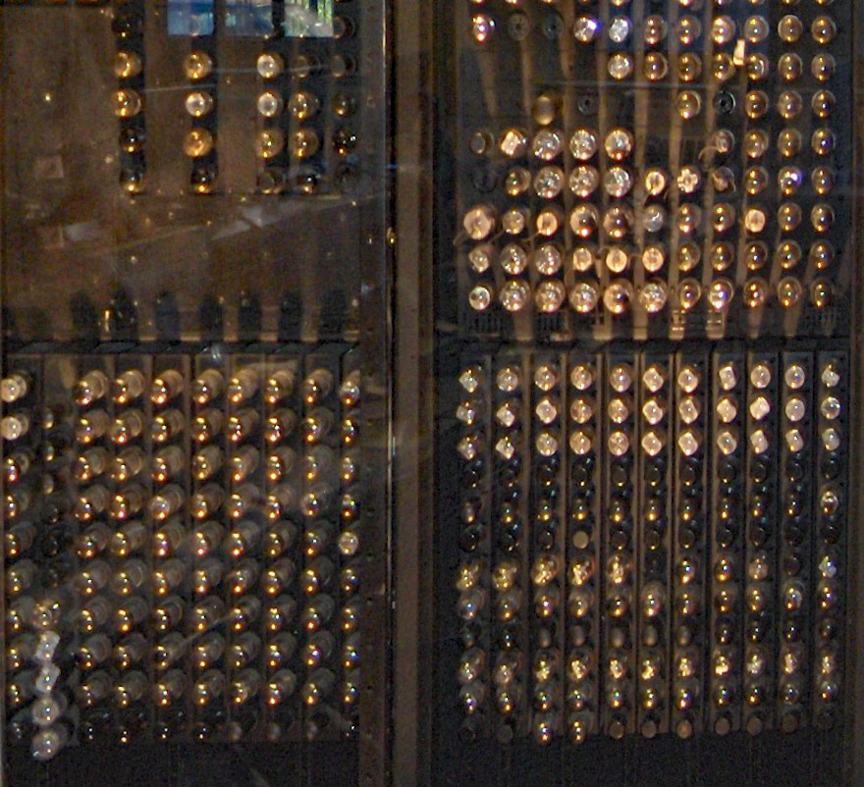
真空管
Grid にかける電圧で，Cathode と Plate を ON/OFF できる
つまり，これでもコンピュータが作れる
Plate (anode)
Grid
Cathode
Heater
ENIAC (1945)
世界で最初の汎用コンピュータ
18,000 個の真空管で出来ている

Slide 32

レッドストーン回路
Minecraft というゲームの中で作られている回路
https://www.minecraft.net/ja-jp
もともとは箱庭でブロックをおいて色々つくって遊ぶゲーム

Slide 33
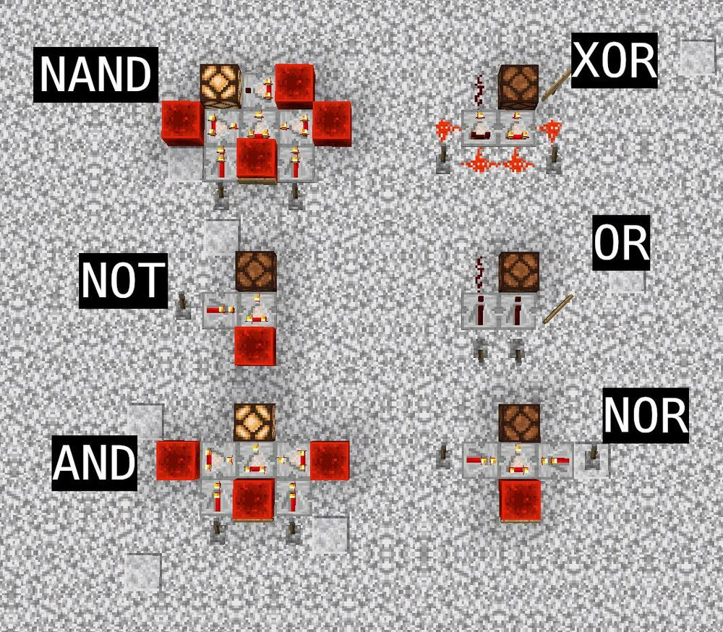
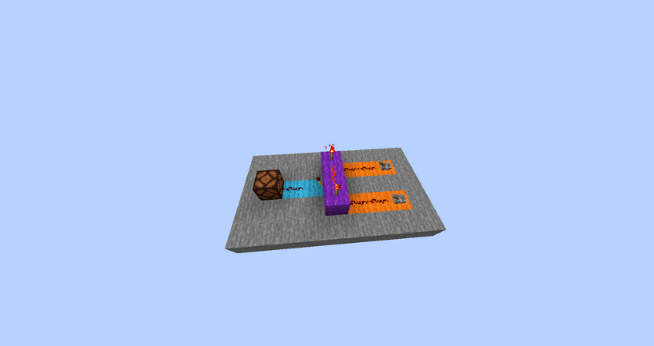
レッドストーン回路
「レッドストーン」と言うゲーム内の要素を利用
有効と無効の状態を持つ
スイッチと扉を繋げて，遠くから開けたり閉じたりとかする
これも入力で出力を制御出来ていることに誰かが気づいた
AND ゲート
右のスイッチを２つとも入れると
左側が赤くなる
画像は https://minecraft.fandom.com/wiki/Redstone_circuits/Logic より

Slide 34
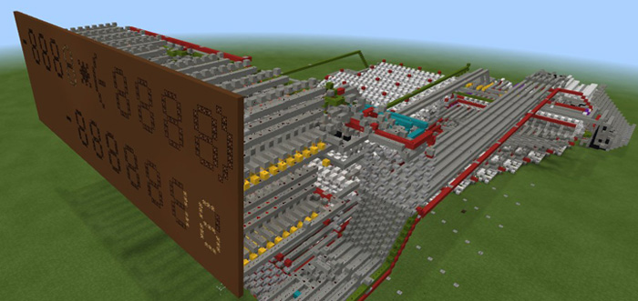
入力で出力を制御出来ればコンピュータが作れる
画像は https://mcpedl.com/raffis-calculator-2-map/ より
四則演算ができる計算機･･･らしい

Slide 35
もくじ
CMOS と水流システム
スイッチがあればコンピュータが作れる
CMOS と水流システムの消費エネルギー

Slide 36
CMOS 回路におけるスイッチングの消費エネルギー
電源
コンデンサ
CMOS 回路は，コンデンサに連動したスイッチとみなせる （MOS 構造のゲートのところがコンデンサになってる
コンデンサが充電状態：下のスイッチがON
コンデンサが放電状態：上のスイッチがON
主に計算で消費されるエネルギー：
スイッチを ON/OFF するためのコンデンサへの充放電で消費
Notes:
現在の CPU は一般に CMOS ゲートというものでできているのですが，
おもいっきり細かいことを省くと，
これは入力にコンデンサがついていて，
これに連動して動くスイッチが出力を決めるものとなっています．
たとえば NOT ゲートは，入力に高電位がかかると，
下のスイッチが ON になって，出力がグラウンドに
つながるので低電位になって NOT 回路ができると．

Slide 37
これも水流で考える
水を高いところから流すとその分 位置エネルギーが失われる
水の総量： Q
排水口から給水口高さ： V
エネルギー： Q × V
電流を流して失われるエネルギー
コンデンサに溜まる 電荷の量： Q
電圧： V
消費エネルギー：Q × V
給水量 Q
電荷 Q
電圧 V
高さ V

Slide 38
NOT ゲートを２段重ねた例：入力が 0 の場合
給水口
給水口
入力
出力
排水口
排水口
左上の給水口から，右側２つのタンクに給水される

Slide 39
入力が 0 → 1 に遷移すると， 中央と右側タンクの水（斜線部分）が排水される
給水口
給水口
入力
G
排水口
排水口
入力に水がくると，右側の２つのタンクにあった水が排水される

Slide 40
つまり，スイッチの切り替えが起きると・・・
スイッチングが起きると・・・
高さ V の給水源から水量 Q が供給
総量 Q の水がタンクとパイプに入って抜ける
入力の変化に伴い，水の出し入れが 生じるとエネルギーが消費される
電荷が電源から GND に流れるのも同じ
水を高いところから流すとその分 位置エネルギーが失われる
タンクにたまった水の総量： Q
排水口から給水口高さ： V
エネルギー： Q × V
高さ V
水量 Q

Slide 41
補足：スイッチの ON/OFF 以外による消費エネルギー
その他に，リーク電流と呼ばれるものもある
トランジスタを OFF にしていても，流れ続けてしまう電流
分類：
充放電によるもの：動的（dynamic）消費電力
リークによるもの：静的（static）消費電力
リークは，栓が完璧ではないのでチロチロ水が漏れているイメージ

Slide 42
水流システムのアナロジーから説明できること
消費エネルギー：
回路：全 PMOS/NMOS のコンデンサに溜まる電荷量 Q と，電圧 V によって決まる
水流：全タンクにたまる総水量 Q と，高さ V によって決まる
回路量に比例して消費エネルギーは増える：
水流：全タンクに溜まる総水量はタンクの数に比例する
配線も電力を消費する：
回路：配線が持つ寄生容量に充放電が起きる
水流：パイプにも水は多少溜まる
半導体化が微細化すると電力や速度も向上する：
回路：コンデンサに電荷をためる量と時間が減る
水流：タンクが小さくなるので，水が貯まる時間と量が減る

Slide 43
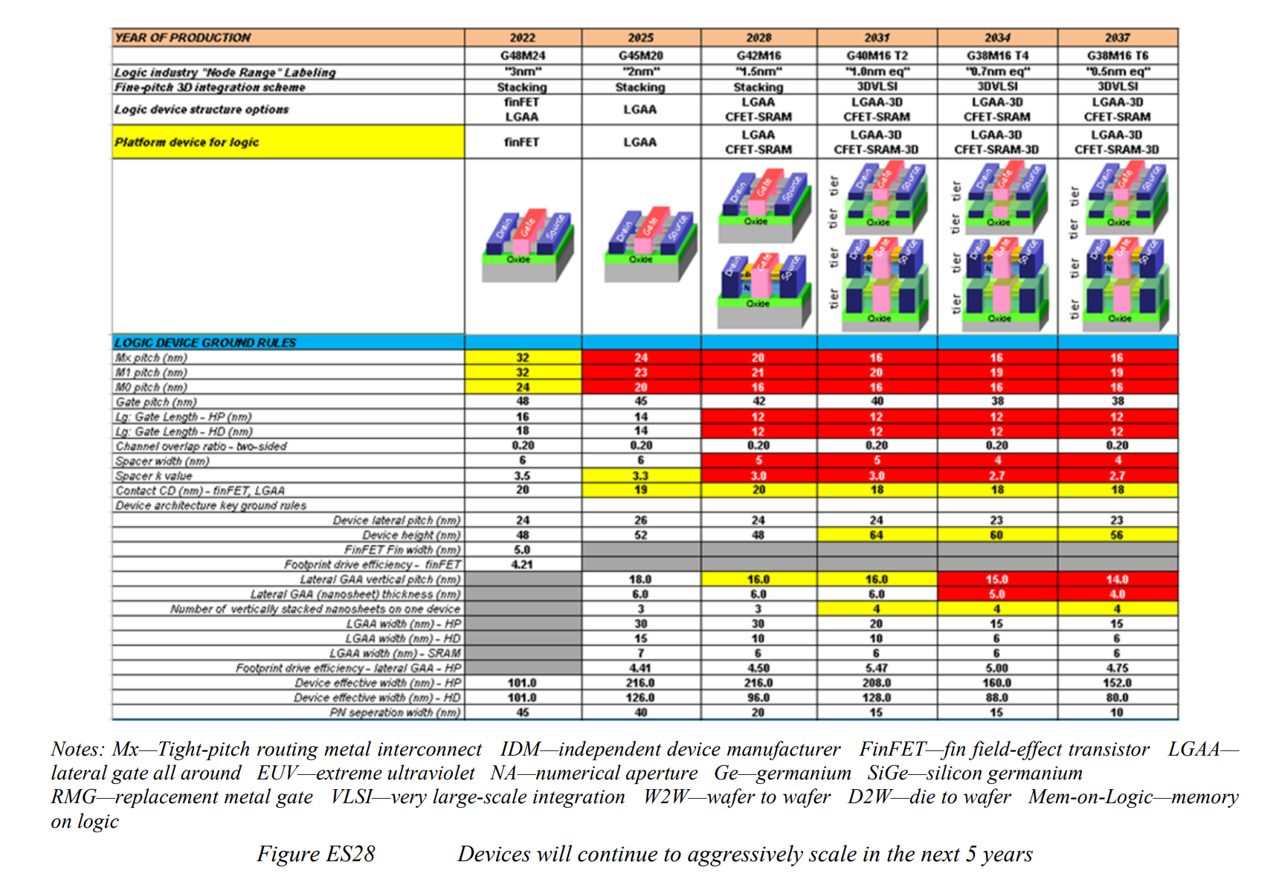
これらの話は，基本的には半導体技術が進んでも変わらない 図 は IEEE INTERNATIONAL ROADMAP FOR DEVICES AND SYSTEMS (IRDS) EXECUTIVE SUMMARY 2022 より
モデル名
CMOS の作り方は今後色々変わっていく
色々な3次元構造が導入される予定
チップ上にトランジスタを 積み上げる事で数を増やす
作りが変わっても，電力や速度の考え方は基本的に変わらない
実際のサイズ

Slide 44
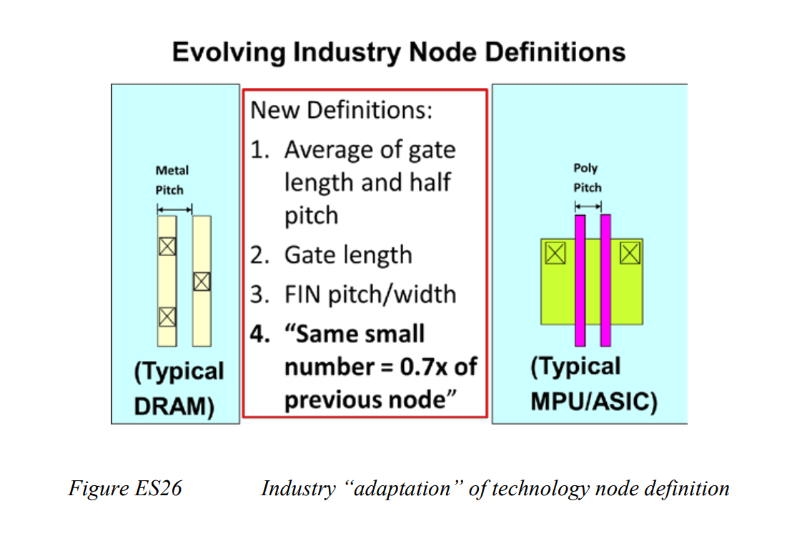
（余談１）微細化による半導体世代の「定義の進化」
半導体の世代を表す「2nm」などの言葉は「進化」してきた
最初はちゃんと物理サイズを表していた
いろいろあって，前の世代の数字に単に 0.7 をかけたものになった
世代の数字が予定通り進まないと格好がつかないため
注意深く見ると企業は「2nm」とは言わず「2N」「２ナノ世代」等と表記している
「現在の半導体は 2nm 程度のサイズであり，これは原子数個分で～」のような表現
「2nm の半導体」は，実際には別にどこも 2nm ではない
ただのモデルナンバーなので，そこまで縮んでない
物理的にはまだ 14nm ぐらい
原子サイズの限界まではまだある程度余地がある
図と説明は IEEE INTERNATIONAL ROADMAP FOR DEVICES AND SYSTEMS (IRDS) EXECUTIVE SUMMARY 2022 より．以下は日本語版． https://irds.ieee.org/images/files/pdf/2022/2022IRDS_ExecutiveSummary_JP.pdf

Slide 45
（余談２）クロックによる消費エネルギー
クロック信号：
回路の動作の同期をとるための信号で，回路全体に配られる
したがって，クロック供給のための配線は長大
配線も寄生コンデンサを作るので，そこで充放電が起きる
クロック信号線では，配線の総延長がすごいことになる
すべての部分がが単一のクロック発信源まで接続されている
クロック発信源から各部まで配線長が等しくなるように配置
ただ同期を取るためだけに，チップ内の電力の数割が消費されている
クロック信号線全体に電荷を入れて抜くを繰り返している

Slide 46
クロックの配線方法の例：H-TREE
ノード
H-TREE
クロック発信源から各ノードへの配線長が全て等しくなる
しかしその分，物理的に近いノードであっても遠回りになる
クロック発信源

Slide 47
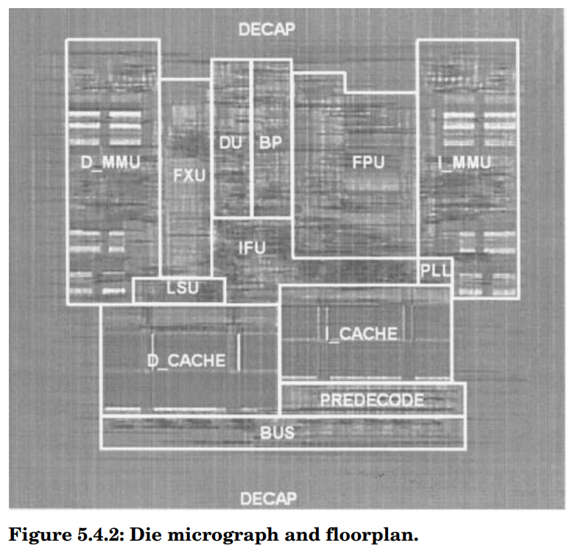
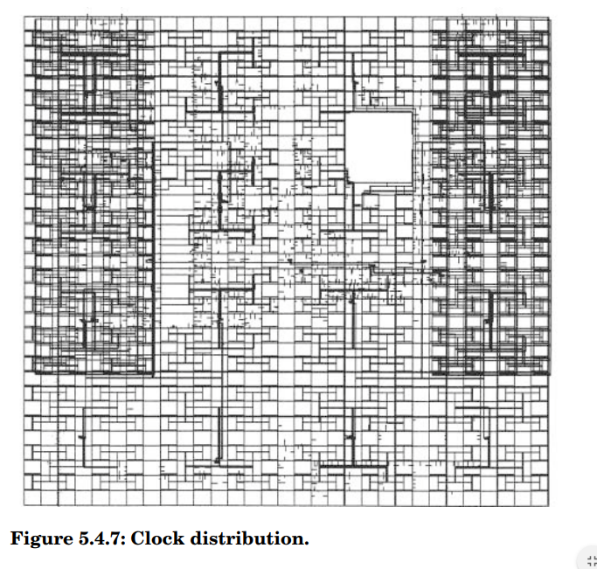
H-TREE による配線の例：IBM Power PC
P. Hofstee, N. Aoki, D. Boerstler, P. Coulman1 , S. Dhong, B. Flachs, N. Kojima, O. Kwon, K. Lee, D. Meltzer2 , K. Nowka, J. Park, J. Peter, S. Posluszny, M. Shapiro3 , J. Silberman2 , O. Takahashi, B. Weinberger, MP 5.4 A 1GHz Single-Issue 64b PowerPC Processor, ISSCC 2000 より

Slide 48
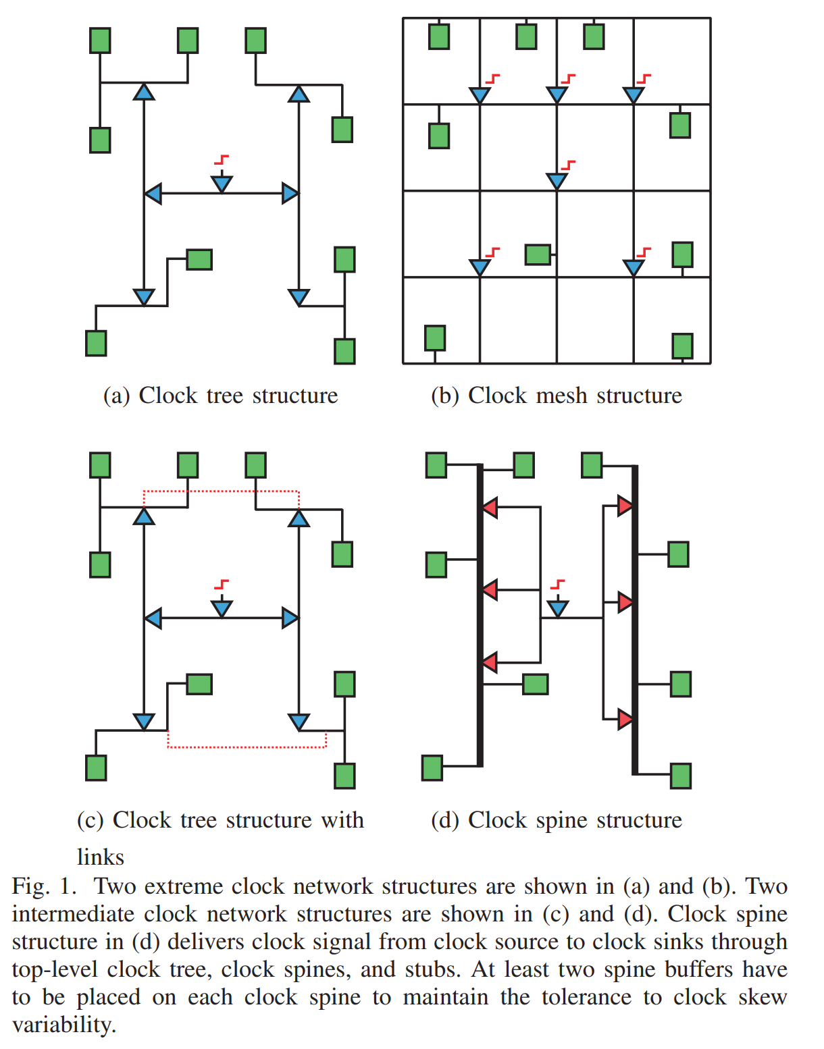
図は以下より： KIM, Youngchan; KIM, Taewhan. Algorithm for synthesis and exploration of clock spines. In: 2017 22nd Asia and South Pacific Design Automation Conference (ASP-DAC). IEEE, 2017. p. 263-268.
skew を無くすためには，クロックネットワーク全体で電圧のズレがなければ良い
clock grid：メッシュ状の配線を使う
ノード同士を密に縦横で繋いでやれば電位差が生まれにくい
clock spine：太い配線を幹にして，そこから配る
太い線の中では差が生まれにくいので，そこから配る

Slide 49
ここまでのまとめ
電源
CMOS 半導体の消費電力：
電荷の充放電と電圧により主に決まる
システムに流した水の量と高さのイメージ
消費電力は回路の大きさに比例する
充放電される電荷の量は，回路の量に比例
水タンクの総数や総量が大きくなるイメージ
消費電力は動作周波数にも比例する
充放電回数が比例するから
水を入れて抜く回数が増えるとエネルギーが増えるイメージ
電荷 Q
電圧 V
半導体
回路
グラウンド
給水口
給水量 Q
高さ V
装置
排水口

Slide 50
CPU の基本

Slide 51
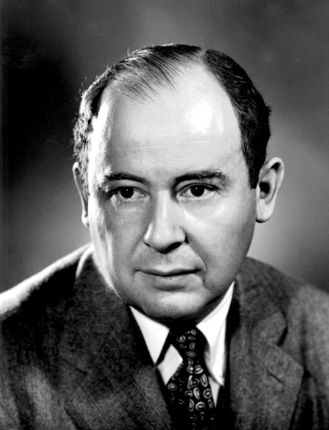
コンピュータ
今主流のものは，みな基本的には 「ノイマン型アーキテクチャ」に従う
John von Neumann (1903年 - 1957年)
（写真は Wikipedia より

Slide 52
コンピュータ
「プログラム ＝ 命令列 = 数字の列」に従って計算をする機械
（「ノイマン型アーキテクチャ」
CPU を使うコンピュータの構成要素：
CPU
演算器
レジスタ
PC
メモリ（データを記憶するもの）

Slide 53
CPU
コンピュータの心臓部
メモリから命令を読み出し，計算する
構成要素：
演算器（FU: Functional Unit）
加算器や AND 演算器など
指示された種類の演算を行う
レジスタ・ファイル（右図では A,B,C…）
データを記憶し，位置を指定して読み書きする
CPU の演算は，このレジスタ上でのみ行う
PC（Program Counter）
現在見ている命令のアドレスを記憶している場所
CPU
A
PC
B
C
D
FU
E
F

Slide 54
CPU の動作
PC（Program Counter）:
現在処理する命令のアドレスを保持
おおざっぱな命令の処理：
PC が指すアドレスのメモリから読む
読んできた命令に応じて処理をする
PC を更新（数字をたす）
1. にもどる
CPU
メモリ
0:
D=A+B
A
1
PC
0
1:
E=D-C
B
2
2:
…
C
3
FU
3:
…
D
0
E
0
F
0

Slide 55
CPU の動作は料理に似ている
レシピをみながら料理をするのに似ている
レシピの各手順が命令
「今何個目の手順を見てるか」，を憶えているのかが PC
ひとつひとつ手順を取り出して，指示に従って処理
カレーのレシピ
1.野菜を切る
2.野菜を炒める
3.肉を切る
4.肉を炒める
5.煮込む
6.ルーを入れる
7.コメを研ぐ
8.コメを炊く
9.もりつける

Slide 56
0. 初期状態
PC はアドレス０を指している
レジスタの初期値は1,2,3…
メモリには，以下の命令がある
0 番地に D=A+B
1 番地に E=D-C
CPU
メモリ
0:
D=A+B
A
1
PC
0
1:
E=D-C
B
2
2:
…
C
3
FU
3:
…
D
0
E
0
F
0

Slide 57
1. 命令の読み出し（フェッチ）
PC が指している命令の番地を読む
今はアドレス０を指している
内容である D=A+B が得られる
CPU 内にもってくる
CPU
メモリ
0:
D=A+B
A
1
PC
0
1:
E=D-C
B
2
2:
…
C
3
FU
3:
…
D
0
E
0
F
0
D=A+B

Slide 58
2. レジスタ読み出し
入力の A と B をレジスタから読みだす
中身である 1 と 2 が取れる
CPU
メモリ
0:
D=A+B
A
1
PC
0
1:
E=D-C
B
2
2:
…
C
3
FU
3:
…
D
0
E
0
F
0
D=A+B

Slide 59
3. 演算の実行
演算器（FU）で，足し算をする
１＋２ = 3
CPU
メモリ
0:
D=A+B
A
1
PC
0
1:
E=D-C
B
2
1
2:
…
C
3
３
3:
…
FU
D
0
2
E
0
F
0
0235

Slide 60
4. レジスタへの結果の書き戻し
D に結果の3を書き込む
CPU
メモリ
0:
D=A+B
A
1
PC
0
1:
E=D-C
B
2
2:
…
C
3
FU
3:
…
D
3
E
0
F
0
D=A+B

Slide 61
5. 次の命令へ
PC に＋１をする
1. の命令の読み出しに戻る
CPU
メモリ
0:
D=A+B
A
1
PC
1
1:
E=D-C
B
2
2:
…
C
3
FU
3:
…
D
３
E
0
F
0

Slide 62
もくじ
CPU の基本
命令パイプライン

Slide 63
導入：工場のラインを考える パワポだとアニメーションします
∧∧
(,,ﾟДﾟ)
（つ つ
∧＿∧
( ´∀｀)
（つ つ
∧∧.
(*ﾟーﾟ)（つ つ
∧＿∧
( ´・ω・)（つ つ
製品
ベルトコンベアのラインの上を製品が流れていく
４人の人が，それぞれの工程の作業をおこなって完成
上のように1つしか製品をながさないと，
各人は他の人が作業している間はヒマ

Slide 64
導入：工場のラインを考える PDF 用のパラパラマンガ版
∧∧
(,,ﾟДﾟ)
（つ つ
∧＿∧
( ´∀｀)
（つ つ
∧∧.
(*ﾟーﾟ)（つ つ
∧＿∧
( ´・ω・)（つ つ
製品
製品
時間
製品
製品
ベルトコンベアのラインの上を製品が流れていく
４人の人が，それぞれの工程の作業をおこなって完成
上のように1つしか製品をながさないと，
各人は他の人が作業している間はヒマ

Slide 65
導入：工場のラインを考える パワポだとアニメーションします
∧∧
(,,ﾟДﾟ)
（つ つ
∧＿∧
( ´∀｀)
（つ つ
∧∧.
(*ﾟーﾟ)（つ つ
∧＿∧
( ´・ω・)（つ つ
製品
製品
製品
製品
製品
実際の工場：複数の製品を同時に流す
各工程を並列して処理することによりスループットを向上
さっきの4倍の速度で製品ができあがっていく
これが 命令パイプラインの基本的な考え方

Slide 66
導入：工場のラインを考える PDF 用のパラパラマンガ版
∧∧
(,,ﾟДﾟ)
（つ つ
∧＿∧
( ´∀｀)
（つ つ
∧∧.
(*ﾟーﾟ)（つ つ
∧＿∧
( ´・ω・)（つ つ
製品
製品
製品
時間
製品
製品
製品
製品
製品
製品
製品
実際の工場：複数の製品を同時に流す
各工程を並列して処理することによりスループットを向上
さっきの4倍の速度で製品ができあがっていく
これが 命令パイプライン

Slide 67
パイプライン化による性能向上
パイプライン化しない場合
製品
製品
∧∧
(,,ﾟДﾟ)
（つ つ
製品
パイプライン化した場合
製品
製品
製品

Slide 68
命令パイプライン
レジスタ・ファイル
FU
命令メモリ
命令を読むで
入力読みます！
計算します！
結果を書きます！
∧∧
(,,ﾟДﾟ)
（つ つ
∧＿∧
( ´∀｀)
（つ つ
∧∧.
(*ﾟーﾟ)（つ つ
∧＿∧
( ´・ω・)（つ つ
b=a+1
c=b-1
d=c+2
e=…
…
a++
a++
c=b-1
b=a+1
(,,ﾟДﾟ) が命令をメモリから読み出す
( ´∀｀) がレジスタ・ファイルから入力の値を読み出す
(*ﾟーﾟ) が演算器（FU）で計算する
( ´・ω・) がレジスタ・ファイルに結果を書き込む

Slide 69
ここのまでの振り返りと方向性

Slide 70
ここのまでのまとめ
消費電力は回路の大きさに比例する
水タンクの総量が大きくなるイメージ
CPU の動作
命令を読んで，レジスタを読んで，計算し，レジスタに戻す
流れ作業によって効率を上げている
これらをもとに，エネルギー効率とアーキテクチャを見ていく

Slide 71
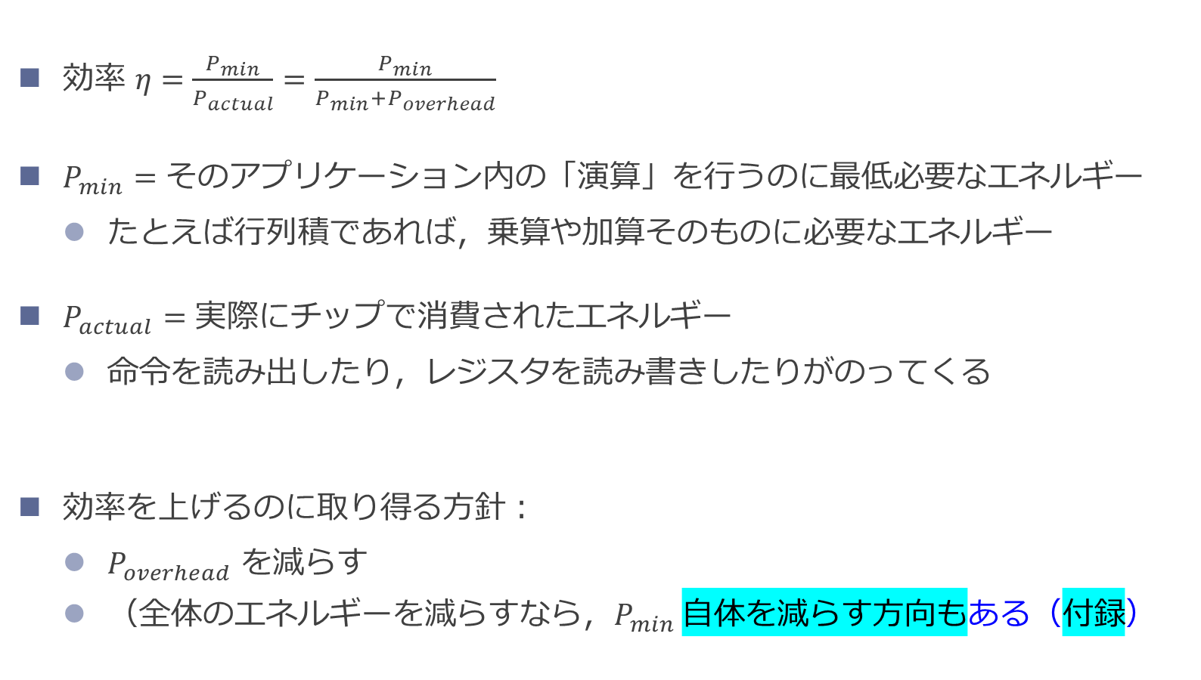
CPU や GPU などのエネルギー効率とは 牧野先生の Principles of High-Performance Processor Design より
$\text{効率 }η=\frac{P_{min}}{P_{actual}}=\frac{P_{min}}{P_{min}+P_{overhead}}$
$P_{min}=$ そのアプリケーション内の「演算」を行うのに最低必要なエネルギー
たとえば行列積であれば，乗算や加算そのものに必要なエネルギー
$P_{actual}=$ 実際にチップで消費されたエネルギー
命令を読み出したり，レジスタを読み書きしたりがのってくる
効率を上げるのに取り得る方針：
$P_{overhead}$ を減らす
（全体のエネルギーを減らすなら，$P_{min}$ 自体を減らす方向もある（付録）

Slide 72
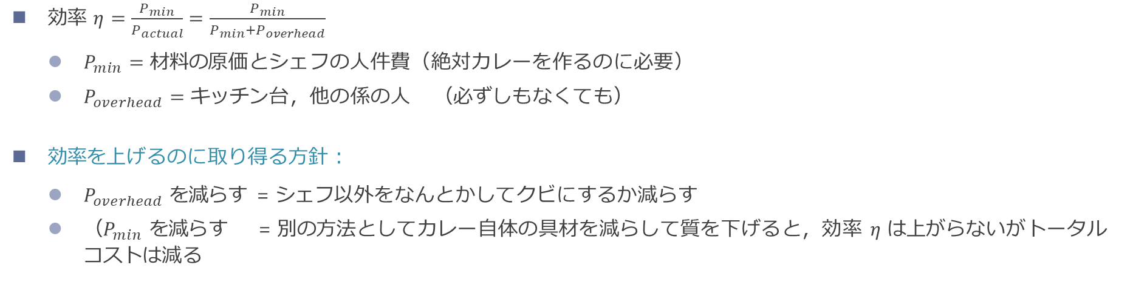
カレー屋さんパイプラインで考える
正直，シェフ以外いらなくない？
あんなでかいキッチン台いる？
キッチン台
∧＿∧
（ ・∀・）
＿φ＿__⊂)__
／旦／三／ ／|
|￣￣￣￣￣|. |
| 社長 |／
レシピ
コンロ
まな板
1. 人参を切る
2. 玉葱を切る
3. 肉を切る
4. 芋を切る
5. 炒める
材料 取る係です！
台に
戻す係です！
∧∧
(,,ﾟДﾟ)
（つ つ
レシピを読むで
シェフです！
∧＿∧
( ´∀｀)
（つ つ
∧∧.
(*ﾟーﾟ)（つ つ
∧＿∧
( ´・ω・)（つ つ
a++
a++
玉葱切る
人参切る
$\text{効率 }η=\frac{P_{min}}{P_{actual}}=\frac{P_{min}}{P_{min}+P_{overhead}}$
$P_{min}=$ 材料の原価とシェフの人件費（絶対カレーを作るのに必要）
$P_{overhead}=$ キッチン台，他の係の人 （必ずしもなくても）
効率を上げるのに取り得る方針：
$P_{overhead}$ を減らす = シェフ以外をなんとかしてクビにするか減らす
（$P_{min}$ を減らす = 別の方法としてカレー自体の具材を減らして質を下げると，効率 $η$ は上がらないがトータルコストは減る

Slide 73
GPU のアーキテクチャ

Slide 74
GPU が対象とする処理
大量の単純な処理の繰り返し
並列処理できる部分が容易にわかる
典型的な例：行列積

Slide 75
並列処理できる部分が自明なループの例
ループで書いた行列積のコード
for (k = 0; k < 1024; k++) // 最外周ループ for (j = 0; j < 1024; j++) for (i = 0; i < 1024; i++) a[j][i] += b[j][k] * c[k][i];
ループ内の乗算や加算は，明らかに並列にできる
ループの各周回の乗算を並列にやって，別々に足し合わせていける
（浮動小数点の場合，厳密には多少結果が変わる

Slide 76
対象とする処理の違い
CPU：
単一の連続した処理
GPU：
大量の単純な処理の繰り返し
ここではカレー屋さんで説明

Slide 77
単一の連続した処理=１つのカレーを速く作る場合
１つのカレーを並列処理で高速に作るのは難しい
「2.野菜を炒める」 は 「1.野菜を切る」を先にやる必要がある
「2.野菜を炒める」と 「3.肉を切る」は並列にできる
先頭の人がレシピを見極めて仕事を割り振れば ある程度できなくはない
右側に３倍の人員を割いているが， ３倍の速さにはならない
依存があるので，先に並列処理できない ことが多い
CPU はこう言うプログラムがターゲット
切ります！
∧＿∧
( ´∀｀)
（つ つ
肉切る
1.野菜を切る
これ今やっても
ええんかな？（ｱｶﾝ
2.野菜を炒める
3.肉を切る
∧∧
(,,ﾟДﾟ) ?
（つ つ
炒めます！
∧∧.
(*ﾟーﾟ)（つ つ
4.肉を炒める
5.煮込む
煮込み
野菜炒る
6.ルーを入れる
7.コメを研ぐ
8.コメを炊く
煮ます！
9.もりつける
∧＿∧
( ´・ω・)（つ つ
カレーのレシピ

Slide 78
大量の単純な処理の繰り返し = カレーをたくさん作る場合
カレーのレシピ
単に並べてみんなで同じ処理をすれば速くなる
ループの各周をみんなでやってくださいと言うだけ
振り分けとか考える必要もない
並べた分だけ速くなる（すごい）
右だと４倍速い
GPU はそう言うことが出来るプログラムがターゲット
もともとグラフィック処理では，画面上の多数の ピクセルの処理がこれに該当
ピクセル間の処理は基本的に依存がない
画面の上の方と下の方は並列にやっても問題ない
∧∧
(,,ﾟДﾟ)
（つ つ
∧∧.
(*ﾟーﾟ)（つ つ

Slide 79
ループのマルチスレッド化による並列実行
ループで書いた行列積のコード
for (k = 0; k < 1024; k++) // 最外周ループ for (j = 0; j < 1024; j++) for (i = 0; i < 1024; i++) a[j][i] += b[j][k] * c[k][i];
最外周ループ部分を複数のスレッドとしてマルチスレッド化
// func が 1024 個起動されて並列に実行される
// 0-1023 がスレッド ID として渡される
func(thread_id) {
k = thread_id;
for (j = 0; j < 1024; j++) // ここは同じ for (i = 0; i < 1024; i++) a[j][i] += b[j][k] * c[k][i];
}

Slide 80
マルチスレッド化による並列実行
マルチスレッド化による並列実行による高速化
先ほどの例では 1024 スレッドが同時実行される
マルチコア CPU でも同じなのでは？
マルチコア CPU = 複数の CPU を束ねたもの
複数の CPU でそれぞれでスレッドを並列に実行できる
∧∧
(,,ﾟДﾟ) ？
（つ つ
∧∧.
(*ﾟーﾟ)（つ つ

Slide 81
マルチコアとの違い：回路量あたりの性能の向上
GPU は同じ処理をするスレッドを多数走らせることに特化
行列積の例では，全スレッドが「同じ処理」をしている
正確には，演算（乗算と加算）は同じで，値が異なる
方針：みんな同じ処理をしているので，それを利用して回路を簡略化
みんな同じ処理をしている = 制御回路を共有できる
レシピ自体や読む係は１人で良く，みんなに同じ指示を投げる
簡略化した分，大量に載せることで性能を上げる
次はみんな 炒めやでー
ハーイ
∧∧
(,,ﾟДﾟ) レシピ
（つ つ
∧∧.
(*ﾟーﾟ) シェフ （つ つ
∧∧.
(*ﾟーﾟ)（つ つ
∧∧
(,,ﾟДﾟ)
（つ つ

Slide 82
代表的な GPU のアーキテクチャ
GPU は同じ処理をするスレッドを多数走らせることに特化
これを効率的に実現するのが SIMD と呼ばれる方式
SIMD は GPU のハードウェア方式やプログラミング・モデルの根幹に関わる
大きく分けて２つの方式
NVIDIA： Single Instruction Multiple Thread (SIMT) 方式
AMD/Intel：Single Instruction stream Multiple Data (SIMD) 方式
SIMD 方式から順に説明
SIMT 方式は SIMD を発展させた概念であるため

Slide 83
GPU の基本的な構造
フリンの分類と SIMD
GPU における回路量当たりの性能向上
SIMD プロセッサのプログラミング・モデル

Slide 84
フリンの分類と SIMD
Single Instruction stream/Multiple Data stream (SIMD)
コンピュータ・ハードウェアの構成方法の分類の１つ
あいだの「stream」は省略されることもある
フリンによる分類に由来
M. J. Flynn, "Very high-speed computing systems," in Proceedings of the IEEE, vol. 54, no. 12, pp. 1901-1909, Dec. 1966
プログラムを処理する際の
「命令の流れ」と「データの流れ」に着目
それぞれが同時に１つあるか，複数あるかで分類

Slide 85
フリンの分類 混乱したらこの図を見返そう
データ流の数
カレー屋さんとの対応
PC: レシピ上の今やってるところ（しおり）
命令メモリ：レシピ
演算器： シェフ
１つ
複数
SISD
SIMD
PC
PC
１つ
命令メモリ
命令メモリ
演算器
演算器
演算器
演算器
演算器
命令流の数
MISD
MIMD
MIMD
PC
PC
PC
PC
PC
PC
PC
PC
複数
命令メモリ
命令メモリ
命令メモリ
命令メモリ
命令メモリ
命令メモリ
命令メモリ
命令メモリ
演算器
演算器
演算器
演算器
演算器

Slide 86
SISD（Single Instruction stream/Single Data stream）
PC
命令メモリ
演算器
１つの命令流が１つのデータ流を処理する方式
動作：
同時に１つのプログラム（命令の流れ）を実行
それぞれの命令は１つのデータを演算
典型的にはシングルコア CPU がこれに該当

Slide 87
SIMD（Single Instruction stream/Multiple Data stream）
PC
命令メモリ
演算器
演算器
演算器
演算器
１つの命令の流れが複数のデータの流れを処理する方式
SIMD は同時に１つのプログラム（命令の流れ）を実行
それぞれの命令は複数のデータに対して同じ演算を行う
例：４つの演算を同時に行う SIMD 方式
解釈された命令は４つの演算器に送信
それぞれの演算器は異なる４つのデータに対して同じ演算を行う
たとえば加算命令であれば，１つの加算命令が４つの加算を行う

Slide 88
SIMD（Single Instruction stream/Multiple Data stream）
PC
命令メモリ
演算器
演算器
演算器
演算器
現在の主だった GPU はこの SIMD 方式をベースにしている
一部，CPU にもこの考えを取り入れた命令がある
GPU は同じ処理を多数走らせることに特化
PC や命令メモリは共有して，各演算器に配ればよい

Slide 89
MISD（Multiple Instruction stream/Single Data stream）
PC
PC
PC
PC
命令メモリ
命令メモリ
命令メモリ
命令メモリ
演算器
複数の命令の流れが単一のデータの流れを処理する方式
分類の都合上存在していると言ってもよい
この方式の実用的なコンピュータは現在一般的ではない
「みんなで違うレシピを読んで，１人のシェフに同時に指示を 与える」みたいなことに相当し，意味がわからない

Slide 90
MIMD（Multiple Instruction stream/Multiple Data stream）
PC
PC
PC
PC
命令メモリ
命令メモリ
命令メモリ
命令メモリ
演算器
演算器
演算器
演算器
複数の命令の流れが複数のデータの流れを処理する方式
典型的にはマルチコア化された CPU がこれに該当

Slide 91
フリンの分類と実際
現代のコンピュータをこのフリンの分類にそのまま厳密に当てはめようとするとやや無理がある
通常は複数の要素を同時に併せ持つことが多い
たとえば･･･
GPU は SIMD 方式のコアを複数備えていることが一般的
SIMD と MIMD の要素を併せ持つ
CPU では一部の命令でのみ複数のデータを同時に処理する
SISD と SIMD の要素を併せ持つ
マルチコア化されると MIMD の要素もある
フリンの分類は，あくまでコンピュータをある特定の軸から見た際の分類であると考える

Slide 92

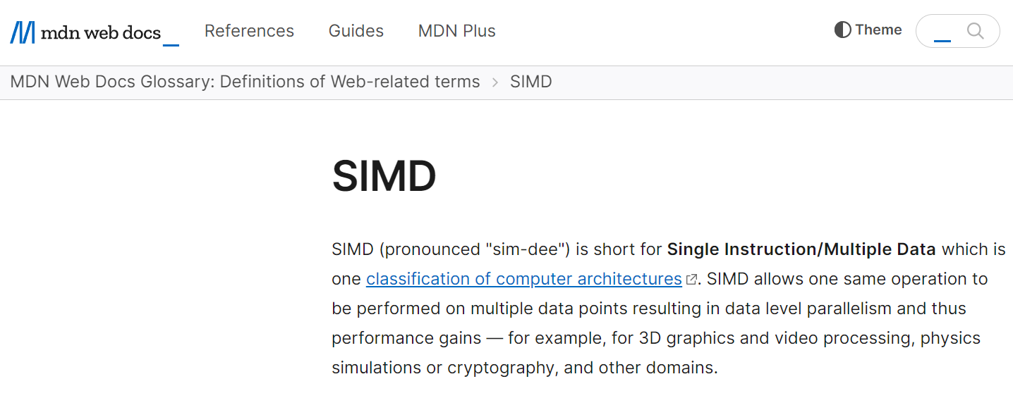
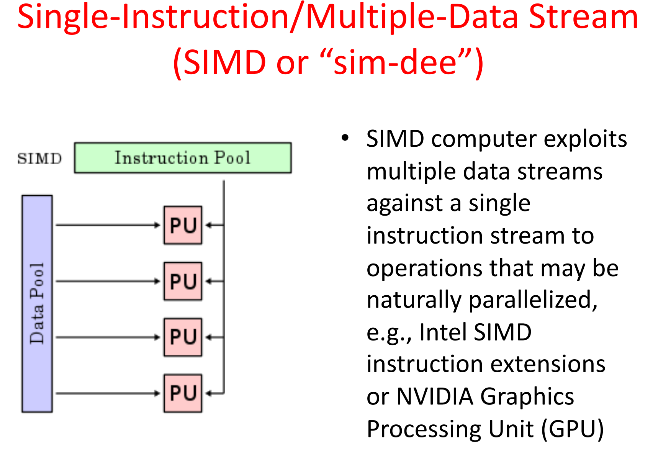
余談：SIMD の発音
業界では「シムディー/sim-dee」と発音する
シムド と読んじゃだめ
それぞれ以下より
Mozilla の開発者ページ
https://developer.mozilla.org/en-US/docs/Glossary/SIMD UCSB の講義資料
https://sites.cs.ucsb.edu/~tyang/class/240a17/slides/SIMD.pdf
イラスト
村上太一@TIER IV

Slide 93
もくじ
フリンの分類と SIMD
GPU における回路量当たりの性能向上
演算器と制御部
SIMD による制御部の共有
制御部自体の小型化
SIMD プロセッサのプログラミング・モデル

Slide 94
回路量当たりの性能の背景：演算器と制御部
CPU や GPU などを構成する回路を以下に分けて考える
制御部（青）
命令を解釈しそれに基づいて演算器を制御する回路
右の図だと PC や命令メモリ
演算器（赤）
加算や乗算などの演算そのものを行うための回路
これに基づいて回路量あたりの性能を議論
ポイント：演算器部分自体は CPU でも GPU でも基本的に変わらない
GPU が効率が良い演算器を持っているなら，それは CPU にも持っていけるはず
AI に特化した演算器は CPU にも取り入れられている
それ以外をどう減らすかが要点
PC
命令メモリ
演算器

Slide 95
またカレー屋さんで考えていく
レシピ
コンロ
まな板
1. 人参を切る
2. 玉葱を切る
3. 肉を切る
4. 芋を切る
5. 炒める
レシピを読むで
シェフです！
∧∧
(,,ﾟДﾟ)
（つ つ
∧∧.
(*ﾟーﾟ)（つ つ
玉葱切る
人参切る
制御部（青）：PC と命令メモリ
レシピと読む係の人
演算器（赤）：そこより後ろで実際に乗算や加算をしている部分
シェフの人
キッチン台や関連するスタッフは一旦ここでは忘れる （まだクビになったわけではないが，後で合理化のためにリストラする予定

Slide 96
GPU における回路量あたりの性能向上
制御部の共有
制御部の小型化

Slide 97
SIMD では複数の演算器間で制御部を共有できる
MIMD
SIMD
PC
PC
PC
PC
PC
命令メモリ
命令メモリ
命令メモリ
命令メモリ
命令メモリ
演算器
演算器
演算器
演算器
演算器
演算器
演算器
演算器
たとえば，上の図の MIMD と SIMD の場合
4つの演算器を持ち最大で同時に4並列で演算ができる
= 同じ最大性能を持つ
SIMD では１つの制御部が演算器間で共有されている
実際の GPU では 16 個程度の演算器が共有されていることが多い

Slide 98
SIMD は同じ回路量で高い性能を実現できる
SIMD は MIMD と比べて全体をより小さく作ることができる
同じ総面積であれば，SIMD の方がより多くの演算器を搭載できる
下の図だと演算器は MIMD４個 vs. SIMD ８個
つまり，同じ回路資源量あたりで，高い性能を出せる
払える人件費が一定の場合，シェフ４人あたりレシピ読み係を１人にして，シェフの人数を増やす事に相当
これが，どの GPU も基本的には SIMD を採用している理由
回路量（チップ面積）
制御部
制御部
制御部
制御部
MIMD
演算器
演算器
演算器
演算器
コア
制御部
制御部
SIMD
演算器
演算器
演算器
演算器
演算器
演算器
演算器
演算器
コア

Slide 99
GPU における回路量あたりの性能向上
制御部の共有
制御部自体の小型化
（この話は SIMD の話とは直交しているが，関わるのでここで

Slide 100
GPU では制御部自体を簡素化
CPU
単一のスレッドの実行時間を短くすることに特化
各種投機実行や，動的命令スケジューリングに回路資源を投入
GPU
大量のスレッドの実行スループットを上げることに特化
演算器以外の部分をそぎ落とし，なるべく大量の演算器を積む
加算器
乗算器
ROB
RMT
発行
キュー
LSQ
分岐
予測
依存
予測
...
加算器
乗算器
加算器
乗算器
加算器
乗算器
加算器
乗算器
加算器
乗算器
加算器
乗算器
加算器
乗算器
...

Slide 101
仕事の割り振りは超大変
並列にできる部分を探す回路は， 演算そのものよりも遥かに複雑
現代の高性能 CPU は，ここに大半の回路を割いている
切ります！
∧＿∧
( ´∀｀)
（つ つ
カレーのレシピ
肉切る
1.野菜を切る
これ今やっても
ええんかな？（ｱｶﾝ
（ここが大変）
2.野菜を炒める
3.肉を切る
∧∧
(,,ﾟДﾟ) ?
（つ つ
炒めます！
∧∧.
(*ﾟーﾟ)（つ つ
4.肉を炒める
5.煮込む
煮込み
野菜炒め
6.ルーを入れる
7.コメを研ぐ
8.コメを炊く
煮ます！
9.もりつける
∧＿∧
( ´・ω・)（つ つ

Slide 102
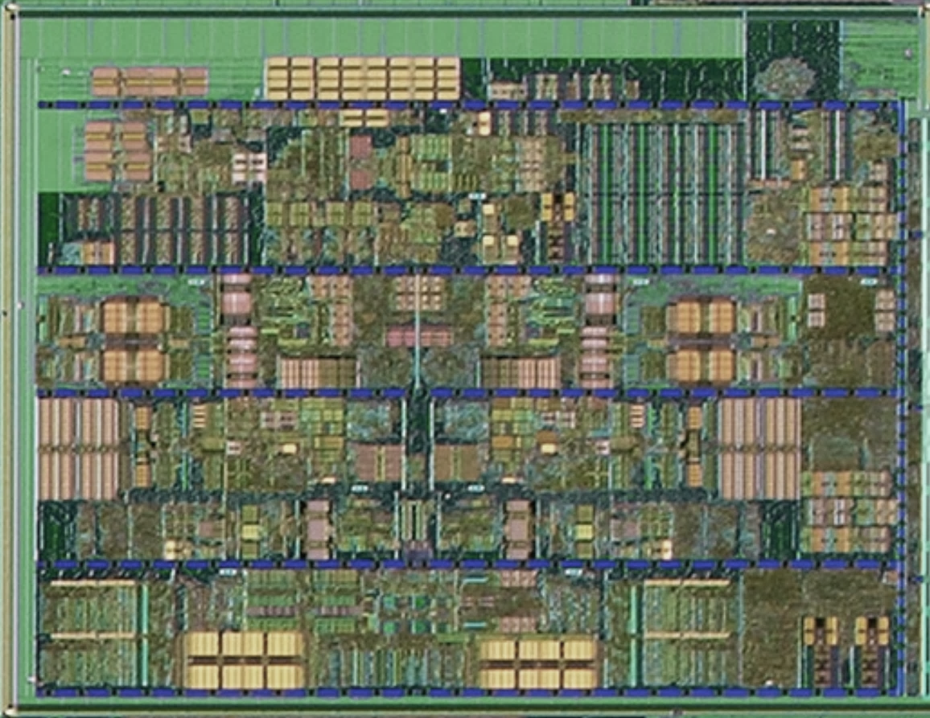
AMD Bulldozer のコア部分に占める演算器部分 チップ写真は https://en.wikichip.org/wiki/File:Bulldozer_Die_Shot.jpg より
INT
INT
FP
FP
演算器（INT/FP）が CPU コア全体に占める割合はわずか

Slide 103

Apple A18/M4 CPU の場合
命令の読み出しと解釈
依存関係を解析して，
どこを並列にやっていいか 割り出す部分
依存した処理が 終わっているかを監視して，
演算器に送り出す部分
演算器
こういう複雑な部分（青）をなくす

Slide 104
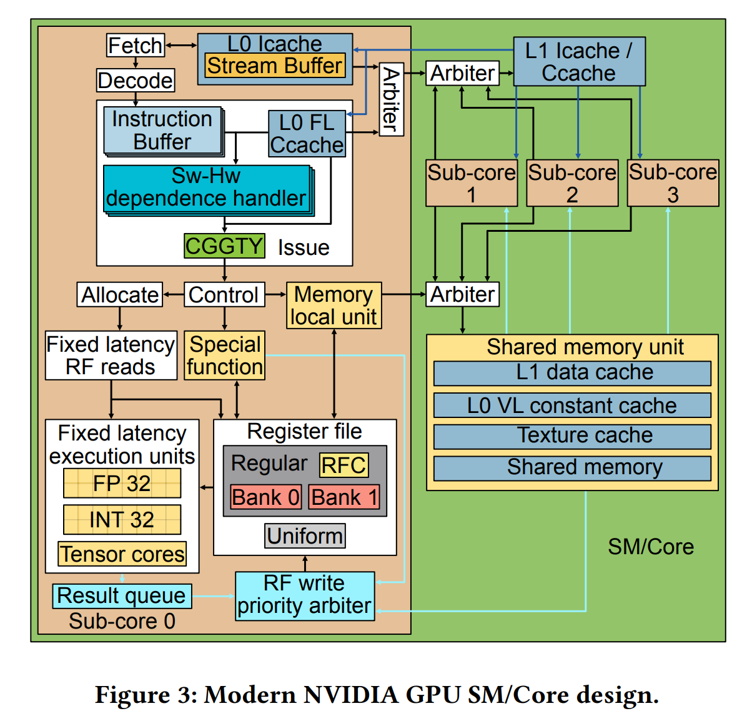
NVIDIA GPU の場合
階層型の構造をしている
命令供給系（右上）
４つのサブコアが上記を共有
サブコア
命令供給系
１６～３２個の演算器で共有
命令供給
サブコア０
サブコア１
サブコア２
サブコア３
命令
バッファ
演算器
演算器
…
演算器

Slide 105
GPU における回路量当たりの性能向上
GPU における回路量あたりの性能向上
SIMD による制御部の共有
制御部自体の小型化
たとえば先ほどのチップ写真の場合･･･
赤色の部分のみを N 倍に増やしても，全体は大きくは増えない
まず赤色自体が占める面積がかなり小さいから
しかし非赤色の部分を減らすと，かなりの数の赤色が積める

Slide 106
補足：データの供給について
ここまでは簡単のためデータの供給についての議論を無視している
メモリやレジスタ・ファイルは演算器間で共有できない
ここをさらになんとかするのが，行列積に特化したハードウェア
TPU や Tensor Core
これらについては後述
SIMD
PC
命令メモリ
レジスタ
レジスタ
レジスタ
レジスタ
演算器
演算器
演算器
演算器

Slide 107
もくじ
フリンの分類と SIMD
GPU における回路量当たりの性能向上
SIMD プロセッサのプログラミング・モデル

Slide 108
プログラミング・モデル
ここまでは SIMD のハードウェアについて説明
ここからはその上でどのようなプログラムを走らせるのかを説明
プログラミング・モデル
どのような命令によりプログラムを記述するかを規定
これまでに説明したハードウェアの構成方式とはある程度独立した概念
カレー屋さんでいうと…
ハードウェア ＝ お店の人員と器具をどう配置して使うか
プログラミング・モデル ＝ （器具や配置を考慮した）レシピをどう表現するか

Slide 109
ハードウェア方式とプログラミング・モデル
異なるハードウェア方式とプログラミング・モデルの組み合わせ
NVIDIA の GPU
ハードウェア： SIMD（を拡張した SIMT）
プログラミング・モデル：Single Program Multiple Data (SPMD)
AMD や Intel の GPU
ハードウェア： SIMD
プログラミング・モデル：「SIMD命令」と呼ぶ形式の命令 + SPMD
（AMD/Intel でも SPMD モデルにより書かれたプログラムをコンパイラによって SIMD 命令に変換して実行することが行われる
 | ハードウェアの方式 | プログラミング・モデル
NVIDIA (Volta) | SIMT | SPMD
AMD (GCN,RDNA) | SIMD | SPMD/SIMD 命令
Intel (GEN) | SIMD | SPMD/SIMD 命令

Slide 110
もくじ
フリンの分類と SIMD
GPU における回路量当たりの性能向上
SIMD プロセッサのプログラミング・モデル
SIMD 命令方式
SPMD 方式

Slide 111
用語の定義
SIMD プロセッサ：
１つの命令を解釈し，複数のデータに対して 同じ演算を同時に行うハードウェア
SIMD 命令：
SIMD プロセッサ上で複数のデータを対象に 同時に演算を行う命令
まぎらわしい：
「SIMD（プロセッサ）」はハードウェアの 構成方式だが，
「SIMD 命令」は命令の表現方式を意味する ことに注意
SIMD 命令
炒め３つ たのむで！
はーい
∧∧.
(*ﾟーﾟ)（つ つ
∧∧
(,,ﾟДﾟ)
（つ つ
SIMD プロセッサ

Slide 112
SIMD 命令：複数のデータを対象に同時に演算を行う
通常の命令（スカラ命令）
add x1←x2+x3
「人参を１つ切る」
SIMD 命令
add_x4 v1←v2+v3
v1~v3 は１つのレジスタに ４つの値が入ったレジスタ
SIMD レジスタやベクトルレジスタと呼ばれる
「人参を４つ切る」
x2
5
x3
3
Adder
x1
8
v2
5
1
0
7
v3
3
2
1
-1
Adder
Adder
Adder
Adder
v1
8
3
1
6

Slide 113
SIMD 命令を使う方法
SIMD 命令を使う方法：
コンパイラに頑張ってもらう
複数同時に計算しても大丈夫なところを自動で検出する
後述の SPMD で書かれたプログラムならある程度できる
組み込み関数を使って人間が直接書く
自動でうまくいかない場合は人間が頑張る（つらい）

Slide 114
（余談）組み込み関数（intrinsic）
// 連続した加算を４つ行う SIMD 命令に相当する関数 // コンパイル時にこの関数と等価な結果が得られる SIMD 命令に変換される void add_x4(int* dst, int* src1, int* src2) { dst[0] = src1[0] + src2[0]; dst[1] = src1[1] + src2[1]; dst[2] = src1[2] + src2[2]; dst[3] = src1[3] + src2[3]; }
// 連続した乗算を４つ行う SIMD 命令に相当する関数 void mul_x4(int* dst, int* src1, int* src2) { dst[0] = src1[0] * src2[0]; dst[1] = src1[1] * src2[1]; dst[2] = src1[2] * src2[2]; dst[3] = src1[3] * src2[3]; }

Slide 115
（余談）組み込み関数の使用例
// src1 と src2 から n個 のベクトルの // 内積を行い，返り値として返す関数 int dot_product(int* s1, int* s2, int n) { int r = 0; for (int i = 0; i < n; i++) { r += s1[i] * s2[i]; } return r; }
// ベクトルの内積を行う関数の SIMD 命令版 // データの個数は４の倍数であるとする int dot_product_x4(int* s1, int* s2, int n) { // 4並列で内積の処理を行う int r_x4[4] = {0, 0, 0, 0}; for (int i = 0; i < n; i+=4) { int tmp_x4[4]; mul_x4(tmp_x4, s1 + i, s2 + i); add_x4(r_x4, r_x4, tmp_x4); } // 4つの中間結果をまとめる int r = 0; for (int i = 0; i < 4; i++) { r += r_x4[i]; } return r; }
mul_x4 や add_x4 の部分が SIMD 命令に置き換わる形でコンパイルされる
これを人手でやるのは結構しんどい

Slide 116
カレー屋さんの場合の SIMD 命令や組み込み関数
キッチン台
コンロ
まな板
1. 人参を４つ切る
2. 玉葱を４つ切る
3. 肉を４つ切る
4. 芋を４つ切る
5. ４つ炒める
∧∧
(,,ﾟДﾟ)
（つ つ
∧＿∧
( ´∀｀)
（つ つ
∧∧.
(*ﾟーﾟ)（つ つ
∧＿∧
( ´・ω・)（つ つ
玉葱を
４つ切る
人参を ４つ切る
SIMD 命令や組み込み関数：
レシピに「４つ切る」と最初から書いてある
プログラミング（レシピを書くとき）なにが難しいのか？
都合よく４つカレーの注文が来ない時の対応
材料を全部４つセットで並べなて，一気に取れるようにしないといけない

Slide 117
２つのプログラミング・モデル
SIMD 命令方式
SPMD方式

Slide 118
SIMD 命令と SPMD
SIMD 命令
SIMD のハードウェアを直接命令に見せている
命令の形：「人参を４つ切って」
Single Program Multiple Data (SPMD) ：
マルチスレッド方式によってプログラムを記述
Single Program = 同じことをするスレッド
本日冒頭の行列積の例そのもの
SIMD のハードウェアはプログラマからは直接見えないよう隠蔽される
命令の形： 「人参を１つ切って」 （具体的にいくつ切られるかはハードで決まる

Slide 119
SPMD による並列化の例
ループで書いた行列積のコード
for (k = 0; k < 1024; k++) for (j = 0; j < 1024; j++) for (i = 0; i < 1024; i++) a[j][i] += b[j][k] * c[k][i];
j の部分のループを複数のスレッドとしてマルチスレッド化
// func が 1024 個起動されて並列に実行される
// 0-1023 がスレッド ID として渡される
func(thread_id) {
j = thread_id; // k だと同じ場所に書いてしまう
for (k = 0; k < 1024; k++) for (i = 0; i < 1024; i++) a[j][i] += b[j][k] * c[k][i];
}

Slide 120
SPMD で書かれたプログラムの実行
以下の２通りの方法がある
SIMD 命令への変換
コンパイラにより自動で変換
変換された SIMD 命令を実行
AMD/Intel の方式
Single Instruction Multiple Thread (SIMT) ハードウェアによる実行
命令列自体はスカラ命令で記述
マルチスレッド実行をハードウェアで SIMD にマップする
NVIDIA の方式

Slide 121
カレー屋さんの SIMT
ハーイ
∧∧.
(*ﾟーﾟ)（つ つ
上３人だけ玉葱 切ってくれんか
今ここしおり x4
1. 人参を切る
2. 玉葱を切る
3. 肉を切る
4. 芋を切る
5. 炒める
∧∧
(,,ﾟДﾟ)
（つ つ
玉葱を
切る
お芋まで進んでるので
今回はお休み
∧∧.
(*ﾟーﾟ)（つ つ
SIMD 命令や組み込み関数：
レシピに「４つ切る」と最初から書いてある
SIMT：
レシピ自体は「１つ切る」とだけ書いてある
かわりに「今ここ」を４つ持ち，都度いくつ同時にできるか考える
「今ここ」が同じところにある人達の分は，一括して出来る

Slide 122
SIMT の構造
PC を演算器の分だけ持つ
命令メモリは１つのまま
SPMD の各スレッドを PC に割り当てる
基本的にはスレッドを時分割で それぞれ実行
ポイント：
全スレッドの PC が同じアドレスを 指している場合は SIMD プロセッサ として振る舞う
このまとまりを Warp or Wavefront と呼ぶ
分岐しなければこの状態が保たれる
// スレッド内は逐次処理で記述
void add(*a, *b, *c){
c[t_id] = a[t_id] + b[t_id];
}
Warp/Wavefront
PC0
PC1
PC2
PC3
命令メモリ
演算器0
演算器1
演算器2
演算器3
SIMT

Slide 123
GPU におけるソフトとハードの関係 図は Caroline Collange “GPU architecture part 2: SIMT control flow management” より
Software: CUDA, Open CL ...
Software
スレッド
組み込み関数
func(t_id) {
a[t_id] += 1; }
func() {
add_x4(a, b); }
スカラ命令
SIMT アーキテクチャ
NVIDIA
SIMD コンパイラ
Intel/AMD
SIMD 命令
命令メモリ
レジスタ
レジスタ
レジスタ
レジスタ
Hardware
Hardware: SIMD
演算器
演算器
演算器
演算器

Slide 124
カレー屋さんにおける SIMD 命令と SIMT
３つに揃えたレシピは
作るのが大変だよう
∧＿∧
( ´・ω・)（つ つ
炒め３つ たのむで！
３人同じ所やし 炒め３ついくで！
∧∧.
(*ﾟーﾟ)（つ つ
∧∧.
(*ﾟーﾟ)（つ つ
1. 人参を３つ切る
2. 玉葱を３つ切る
3. 肉を３つ切る
4. 芋を３つ切る
5. 玉葱３つ炒める
∧∧
(,,ﾟДﾟ)
（つ つ
1. 人参を１つ切る
2. 玉葱を１つ切る
3. 肉を１つ切る
4. 芋を１つ切る
5. 炒める
∧∧
(,,ﾟДﾟ)
（つ つ
３つ 炒める
１つ 炒める
今ここしおり x1
今ここしおり x３
SIMD 命令
スカラ 命令
SIMD ハードウェア
SIMD ハードウェア
同じところを処理している場合に，指示を ブロードキャストするのが SIMT． ハードの形としては SIMD ハードウェアであり， この方式のことを SIMT と言う．

Slide 125
SIMT の利点と問題点
利点：
マルチスレッドで書かれたプログラムが SIMD プロセッサでそのまま実行できる
= 難しいコンパイラがいらない
CPU 命令セットである RISC-V ベースの SIMT プロセッサも提案されている
問題点：
スレッド間で違う方向に分岐すると実行速度が落ちる
branch divergence と呼ぶ
水平方向の演算が自然には表現できない

Slide 126
問題１：スレッド間で違う方向に分岐すると実行速度が落ちる （Branch divergence）
int branch_func(int t_id, int i) {
if (t_id == 2)
i++;
else
i--;
return i;
}
else 節の実行
PC0
PC1
PC2
PC3
命令メモリ
演算器
演算器
演算器
演算器
else と if の ２回に分けて実行される
この例では実行速度が ½ に
if 節の実行
PC0
PC1
PC2
PC3
命令メモリ
演算器
演算器
演算器
演算器

Slide 127
カレー屋さんにおける branch divergence
レシピに分岐があるとする
鶏肉か？牛肉か？
レシピの「今ここやってます」が分散する
レシピ読み上げ指示の一人は一箇所しか読めない
鶏肉の処理をやってから， 牛肉の処理を時分割でやる
鶏肉の処理をしている間は 下の２本は何もせず無駄
鶏肉かい？
∧∧.
(*ﾟーﾟ)（つ つ
1. 人参を切る
2. もし鶏肉なら？
3. 皮を取る
4. 牛肉なら
5. 筋を切る
∧∧
(,,ﾟДﾟ)
（つ つ
肉の確認
まず皮取り からやな
∧∧.
(*ﾟーﾟ)（つ つ
1. 人参を切る
2. もし鶏肉なら？
3. 皮を取る
4. 牛肉なら
5. 筋を切る
∧∧
(,,ﾟДﾟ)
（つ つ
皮取り
今ここしおりが分散

Slide 128
問題２ 水平方向の演算が自然には表現できない
各演算器は独立したスレッドに割り当てられる
横にある演算器間では直接データのやり取りができない
横で何が行われているかは保証できないため，そのようなプログラムが記述できない
SIMD 命令であれば，そのようなプログラムが書ける
// スレッド内は逐次処理で記述
void add(*a, *b, *c){
c[t_id] = a[t_id] + b[t_id];
}
Warp/Wavefront
PC0
PC1
PC2
PC3
命令メモリ
演算器0
演算器1
演算器2
演算器3

Slide 129
カレー屋さんにおける 水平演算
「全員の野菜を集めて鍋にいれる」みたいな操作が難しい
全員がそこに揃ってる事が保証できないため
分岐があると時分割で処理される
玉葱の薄切りが終わってないかもしれない
「ここで全員を待つ」みたいな指示が必要
1.. もし芋なら？
2. 芽を取って皮むき
3. ではなく玉葱なら？
4. うすぎりに
5. 全員の切った野菜を集める
鍋に集めて
よろしく
∧∧.
(*ﾟーﾟ)（つ つ
∧∧
(,,ﾟДﾟ)
（つ つ
集めて
今ここしおりが分散
玉葱おわってないよ
∧∧.
(*ﾟーﾟ)（つ つ

Slide 130
SIMD 命令と SIMT のまとめ
SIMD プロセッサをどのように使うか
SIMD 命令モデル vs. SIMT モデル
（モデルの名前が適切ではない気もする
異なる層で，複数演算器の同時処理の対応を行っている
SIMD 命令： コンパイラ or 人手
SIMT： ハードウェア

Slide 131
GPU のアーキテクチャのまとめ
下記の性質を利用
並列に動作する大量のスレッドがある
各スレッドは基本的に同じことをしている
演算器以外の回路を削減
制御部を共有してハード量当たりの性能を向上
制御部自体の小型化

Slide 132
アクセラレータについて

Slide 133
アクセラレータや GPU は何故 CPU より速いのか？
アクセラレータ
特定の問題に特化したハードウェア
演算器そのものは一緒
個々の加算器や乗算器などはどのアーキテクチャでも共通
制御部やデータのやりとりをいかに減らすかにより決まる
対象のプログラムの性質に特化することで，機能を削っても性能が落ちないようにする
減らした分だけよりたくさん演算器がつめる

Slide 134
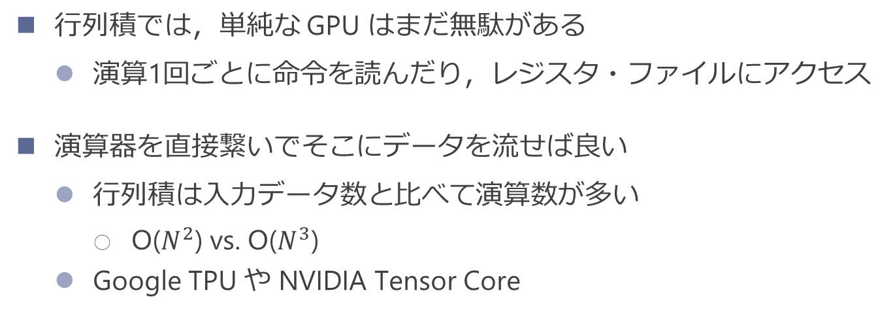
行列積アクセラレータの場合
行列積では，単純な GPU はまだ無駄がある
演算1回ごとに命令を読んだり，レジスタ・ファイルにアクセス
演算器を直接繋いでそこにデータを流せば良い
行列積は入力データ数と比べて演算数が多い
O($N^{2}$) vs. O($N^{3}$)
Google TPU や NVIDIA Tensor Core
PC
命令メモリ
レジスタ
レジスタ
レジスタ
レジスタ
PC
命令メモリ
演算器
演算器
演算器
演算器
演算器
演算器
演算器
演算器
レジスタ
レジスタ
レジスタ
レジスタ
演算器
演算器
演算器
演算器
演算器
演算器
演算器
演算器

Slide 135
カレー屋さんの場合：キッチン台に毎回戻すのが無駄
レシピ係は減らせたけど，
取る係と戻す係がなぁ
キッチン台
コンロ
まな板
∧＿∧
（ ・∀・）
＿φ＿__⊂)__
／旦／三／ ／|
|￣￣￣￣￣|. |
| 社長 |／
材料 取る係です！
台に
戻す係です！
∧＿∧
( ´∀｀)
（つ つ
∧∧.
(*ﾟーﾟ)（つ つ
シェフです！
∧＿∧
( ´・ω・)（つ つ
玉葱切る
レシピ
レシピを読むで
1. 人参を切る
2. 玉葱を切る
3. 肉を切る
4. 芋を切る
5. 炒める
∧∧
(,,ﾟДﾟ) ﾋﾄﾍｯﾀﾅ
（つ つ
玉葱切る
玉葱切る
玉葱切る

Slide 136
カレー屋さんの場合：戻さず流れ作業に
戻さなければ効率いいな
∧＿∧
（ ・∀・）
＿φ＿__⊂)__
／旦／三／ ／|
|￣￣￣￣￣|. |
| 社長 |／
シンク
まな板
コンロ
材料 取る係です！
鍋に送る
係です！
∧＿∧
( ´∀｀)
（つ つ
∧∧.
(*ﾟーﾟ)（つ つ
洗います！
∧∧.
(*ﾟーﾟ)（つ つ
切る人です！
∧∧.
(*ﾟーﾟ)（つ つ
炒める人です！
∧＿∧
( ´・ω・)（つ つ
人参下処理
レシピ
1. 人参下処理
2. 玉葱下処理
3. 肉を下処理
4. 芋を下処理
∧∧
(,,ﾟДﾟ)
（つ つ
洗ったり切ったり炒めたりしたら，台に戻さず 次の人に渡すようにする
玉葱下処理

Slide 137
カレー屋さんの場合
全体の数は変わらず，赤い部分（演算器）の数が増えている
Before: 洗う or 切る or 炒める，が合計５つできる
After: 洗う and 切る and 炒める，が３セットできる
炒め終わったものが３つ毎回できる
処理としては合計９つできている
切る
∧∧
(,,ﾟДﾟ)
（つ つ
切る
切る
切る
切る
∧∧
(,,ﾟДﾟ)
（つ つ
∧＿∧
（・∀・ ） ﾆｯｺﾘ
＿φ＿__⊂)__
／旦／三／ ／|
|￣￣￣￣￣|. |
| 社長 |／
洗う
切る
炒め
洗う
切る
炒め
洗う
切る
炒め

Slide 138
行列積の場合：シストリックアレイ
In0
0
乗算
加算
In0*W0
乗算
加算
乗算
加算
重み W0
重み W1
重み W2
In1
乗算
加算
In0*W0
乗算
加算
In0*W0＋
In1*W1
乗算
加算
重み W0
重み W1
重み W2
上から来た Input に Weight をかけて，左から来たものに足し，右に流す
右端からドット積の結果がでてくる

Slide 139
行列積の場合：シストリックアレイ
In2
２次元的に同様にデータを流していく
上からいれるデータは，流れてくるものとタイミングを合わせてずらす
In0*W0 + In1*W1
シストリック：心臓の脈打ち
ドクン ドクンとデータが処理されて流れていく
Input/Output/Weight のどれを演算器に貼り付けるかで，いくつかやり方がある
In１
In0
乗算
加算
乗算
加算
乗算
加算
乗算
加算
乗算
加算
乗算
加算
乗算
加算
乗算
加算
乗算
加算

Slide 140
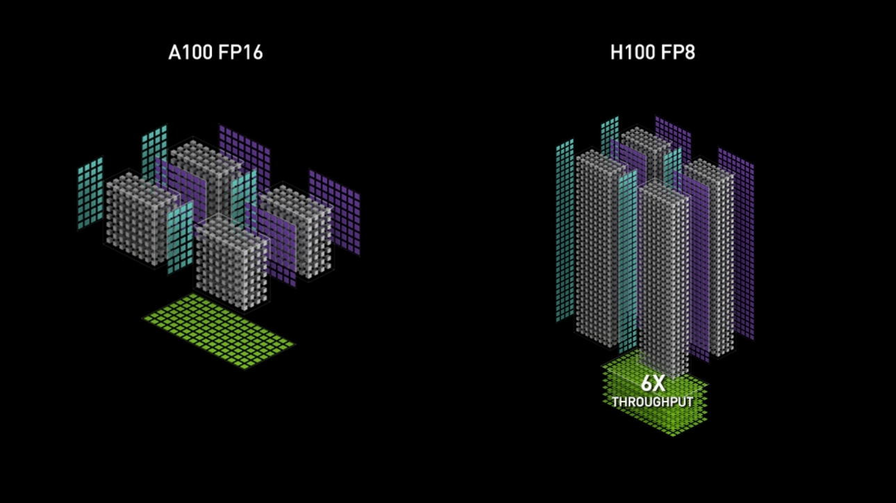
Tensor Core (NVIDIA Ampere と Hopper のもの) https://www.nvidia.com/ja-jp/data-center/tensor-cores/ より
NVIDIA GPU の Tensor Core は，より直接に行列積を一気に行う

Slide 141
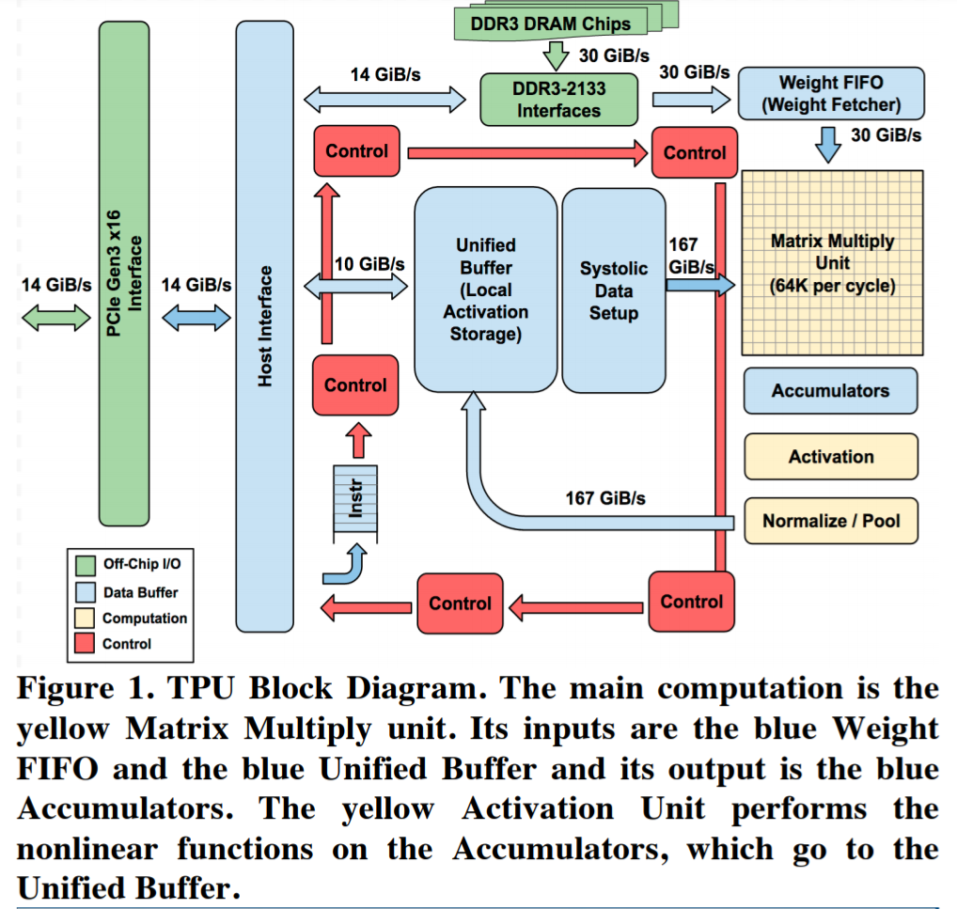
Google TPU v1 の構造 Norman P. Jouppi et al., In-Datacenter Performance Analysis of a Tensor Processing Unit (ISCA 2017)より
構成：
行列積を行うシストリックアレイ
活性化関数を処理する SIMD
この構成はよくある

Slide 142
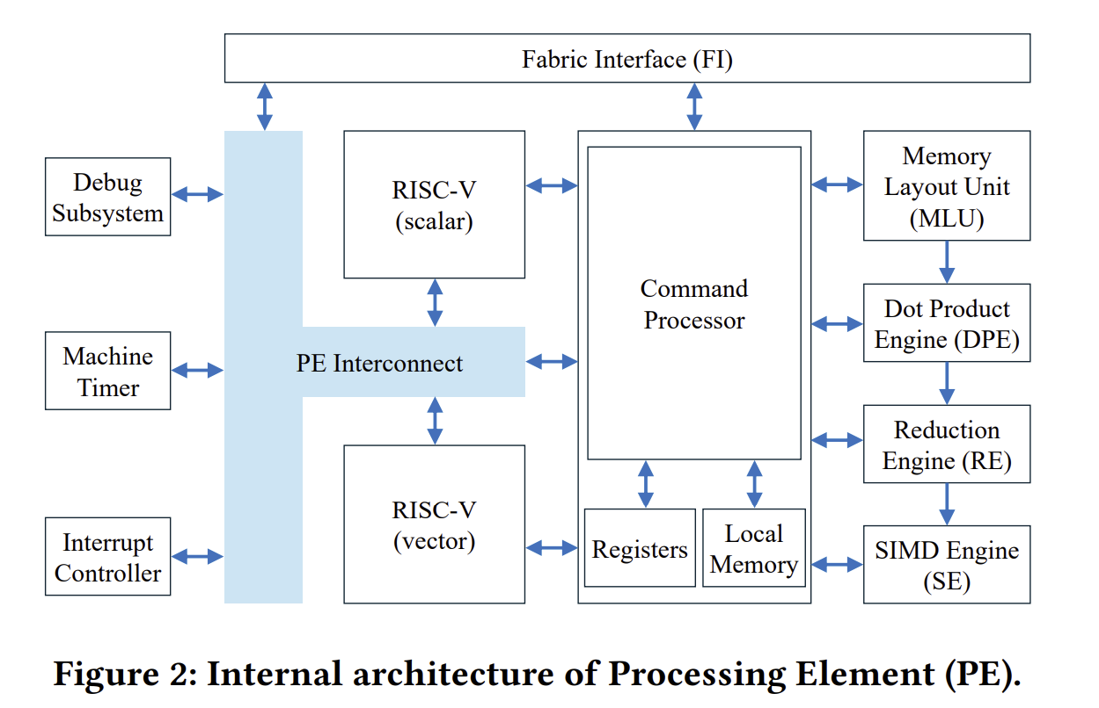
META (旧 Facebook) MITA v2 の構造 Joel Coburn et al. Meta’s Second Generation AI Chip: Model-Chip Co-Design and Productionization Experiences (ISCA 2025) より
先ほどと同様の構造
Dot Product Engine が行列積
Reduction Engine と SIMD Engine が活性化関数を処理
AI フレームワーク対応のために，柔軟性がある RISC-V CPU がのっている

Slide 143
アクセラレータのまとめ
行列積では，演算器を並べて効率を向上
命令の制御だけでなく，レジスタの読み書きも省略できる
AI アクセラレータの場合，以下の構成が典型的
行列積エンジン
活性化関数を処理する SIMD エンジン
活性化関数の処理は，あまり数珠つなぎにできないため， SIMD になっていることが多い

Slide 144
まとめ

Slide 145
まとめ：半導体回路の消費電力
半導体回路の消費電力：
回路の量と動作回数に比例する
流れる電荷の総量と電圧により決まる
流れ込む水流のイメージに近い
タンクやパイプにたまる水の量と高さで説明

Slide 146
まとめ：カレー屋さんの場合
前提：
１つのカレーを作るのではなく，大量の同じカレーを作るのが目的
レシピを読む人やキッチン台担当の人を減らしても，同じカレーなら大量に作れる
効率の上げ方：
レシピを読む人の数を減らし，シェフ人数を増やす
レシピを読む人に難しいことをさせず，人件費を下げる
難しい事＝レシピの中で並列に出来ることを探す
根っこの部分では GPU は同じことをしている
次はみんな 炒めやでー
はーい
∧∧.
(*ﾟーﾟ)（つ つ
∧∧
(,,ﾟДﾟ)
（つ つ

Slide 147
まとめ：GPU と CPU の違い
GPU は CPU とは何が違うのか？
制御部を共有して回路全体に占める演算器比率をあげている（SIMD）
制御部で難しいことをさせず，小型化しその分演算器比率を上げる
なぜ GPU やアクセラレータは，AI で高速で効率が良いのか？
行列積や活性化関数は，同じ処理を複数のデータに対して処理している
演算器アレイや SIMD 型の構造で，余計なことをせずに効率よく処理できる

Slide 148
補足：本日触れなかった GPU に関する話題
マルチスレッド実行によるレイテンシの隠蔽
GPU では非常に多くのスレッドを同時に実行することで，メモリアクセスのレイテンシを隠蔽している
SIMT や SPMD においてスレッドが並列に実行されているのとは直交した概念
演算精度の低精度化
付録で少しだけ補足

Slide 149
補足：GPU についての他所の講義資料について
Caroline Collange (フランス国立情報学自動制御研究所), "GPU architecture", https://team.inria.fr/pacap/members/collange/
Juan Gómez Luna and Onur Mutlu (チューリッヒ工科大学), "Computer Architecture Lecture 7: SIMD Processors and GPUs", https://safari.ethz.ch/architecture/fall2018/lib/exe/fetch.php?media=comparch-fall2018-lecture7-simdandgpu-afterlecture.pdf
より GPU の事を勉強したい人はたとえば上記の講義資料がおすすめです

Slide 150
付録

Slide 151
今回触れなかった部分の補足
演算の低精度化
GPU では演算の精度も低下させて消費エネルギーを削減している
マイクロスケーリング（MX）
複数の低精度のデータと，共有された指数部から構成
個々の乗算は低精度となり，回路が簡略化される
推論だけでなく，学習でも使用する取り組みが進んでいる
なぜ指数を共有できるのか？
行列演算などでドット積を取ると，最も指数が大きいものが結果に対して支配的になる
指数が小さいものは精度が低下しても結果への影響が小さい
MS/ARM/Meta/Intel/AMD/Qualcomm による標準化
OCP Microscaling Formats (MX) Specification Version 1.0
https://www.opencompute.org/documents/ocp-microscaling-formats-mx-v1-0-spec-final-pdf
NVIDIA GPU でも Blackwell 世代から採用
（時間がたりないので省略

Slide 152
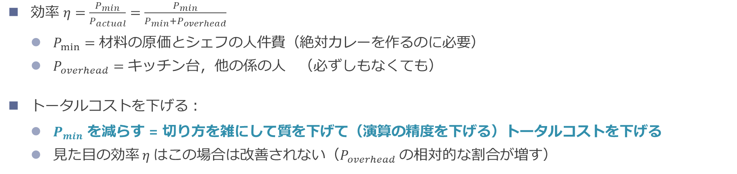
カレー屋さんのコストカット
シェフもなんとかならないかなぁ
キッチン台
∧＿∧
（ ・∀・）
＿φ＿__⊂)__
／旦／三／ ／|
|￣￣￣￣￣|. |
| 社長 |／
レシピ
コンロ
まな板
1. 人参を切る
2. 玉葱を切る
3. 肉を切る
4. 芋を切る
5. 炒める
材料 取る係です！
台に
戻す係です！
∧∧
(,,ﾟДﾟ)
（つ つ
レシピを読むぜ
∧＿∧
( ´∀｀)
（つ つ
シェフです！
∧∧.
(*ﾟーﾟ)（つ つ
∧＿∧
( ´・ω・)（つ つ
a++
a++
玉葱切る
人参切る
$\text{効率 }η=\frac{P_{min}}{P_{actual}}=\frac{P_{min}}{P_{min}+P_{overhead}}$
$P_{min}=$ 材料の原価とシェフの人件費（絶対カレーを作るのに必要）
$P_{overhead}=$ キッチン台，他の係の人 （必ずしもなくても）
トータルコストを下げる：
$P_{min}$ を減らす = 切り方を雑にして質を下げて（演算の精度を下げる）トータルコストを下げる
見た目の効率 $η$はこの場合は改善されない（$P_{overhead}$ の相対的な割合が増す）

